Slide 1
Министерство образования РМ
ПОРТФОЛИО
Смоленкова
Анна Владимировна
Воспитатель
Структурного подразделения
«Детский сад №16 комбинированного вида»
Муниципального дошкольного образовательного учреждения
«Детский сад «Радуга» комбинированного вида»

Slide 2
Общие сведения
ФАМИЛИЯ, ИМЯ, ОТЧЕСТВО | Смоленкова Анна Владимировна
ДАТА РОЖДЕНИЯ | 04.10.1985г.
ОБРАЗОВАНИЕ, КВАЛИФИКАЦИЯ ПО ДИПЛОМУ | Высшее МГПИ им. М. Е. Евсевьева по специальности «Педагогика и методика дошкольного образования " с дополнительной специальностью "Педагогика и психология", Организатор-методист дошкольного образования и педагог-психолог
ЗАНИМАЕМАЯ ДОЛЖНОСТЬ, ДАТА НАЗНАЧЕНИЯ НА ЭТУ ДОЛЖНОСТЬ | Воспитатель с 07. 10. 2013г.
СТАЖ ПЕДАГОГИЧЕСКОЙ РАБОТЫ (ПО СПЕЦИАЛЬНОСТИ) | 8 лет
ОБЩИЙ ТРУДОВОЙ СТАЖ | 13 лет
СТАЖ ПЕДАГОГИЧЕСКОЙ РАБОТЫ В ДАННОМИ УЧРЕЖДЕНИИ | 8 лет
НАЛИЧИЕ КВАЛИФИКАЦИОННОЙ КАТЕГОРИИ, ДАТА ПОСЛЕДНЕЙ АТТЕСТАЦИИ | Первая категория № 428 от 22.05.2017г.

Slide 3
Педагогический опыт
«ЛЕГО-конструирование как способ организации конструктивно-модельной
деятельности детей дошкольного возраста»
https://upload2.schoolrm.ru/iblock/3f7/3f7a8802c5ac30c458ce1b1839747b78/Pedagogicheskiy-opyt-Smolenkova-A.V.-_2_.docx

Slide 4
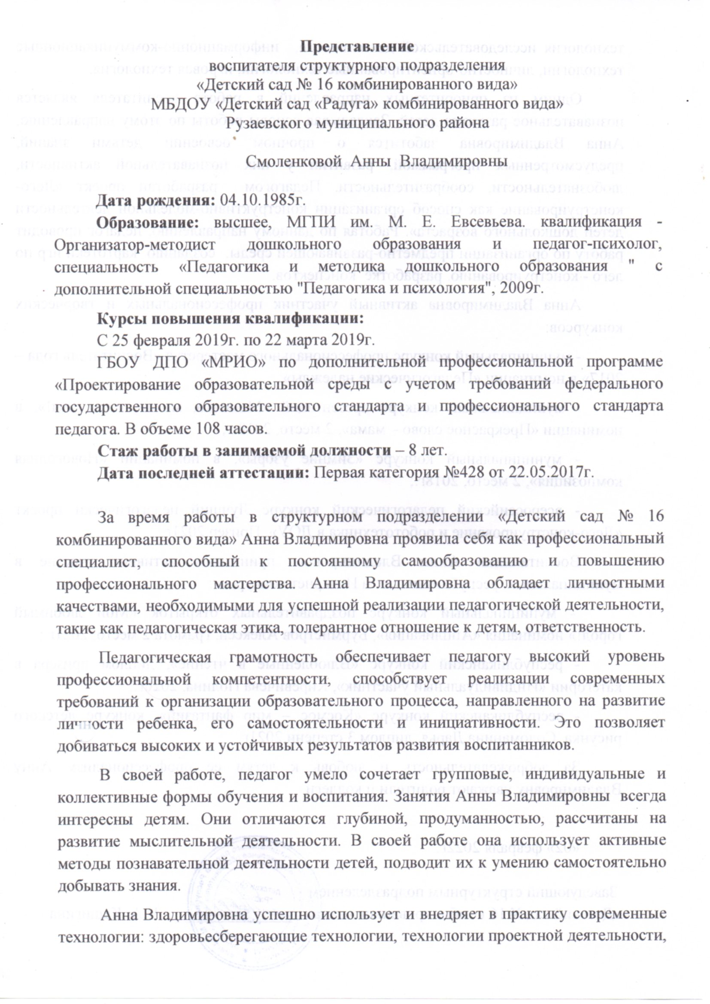
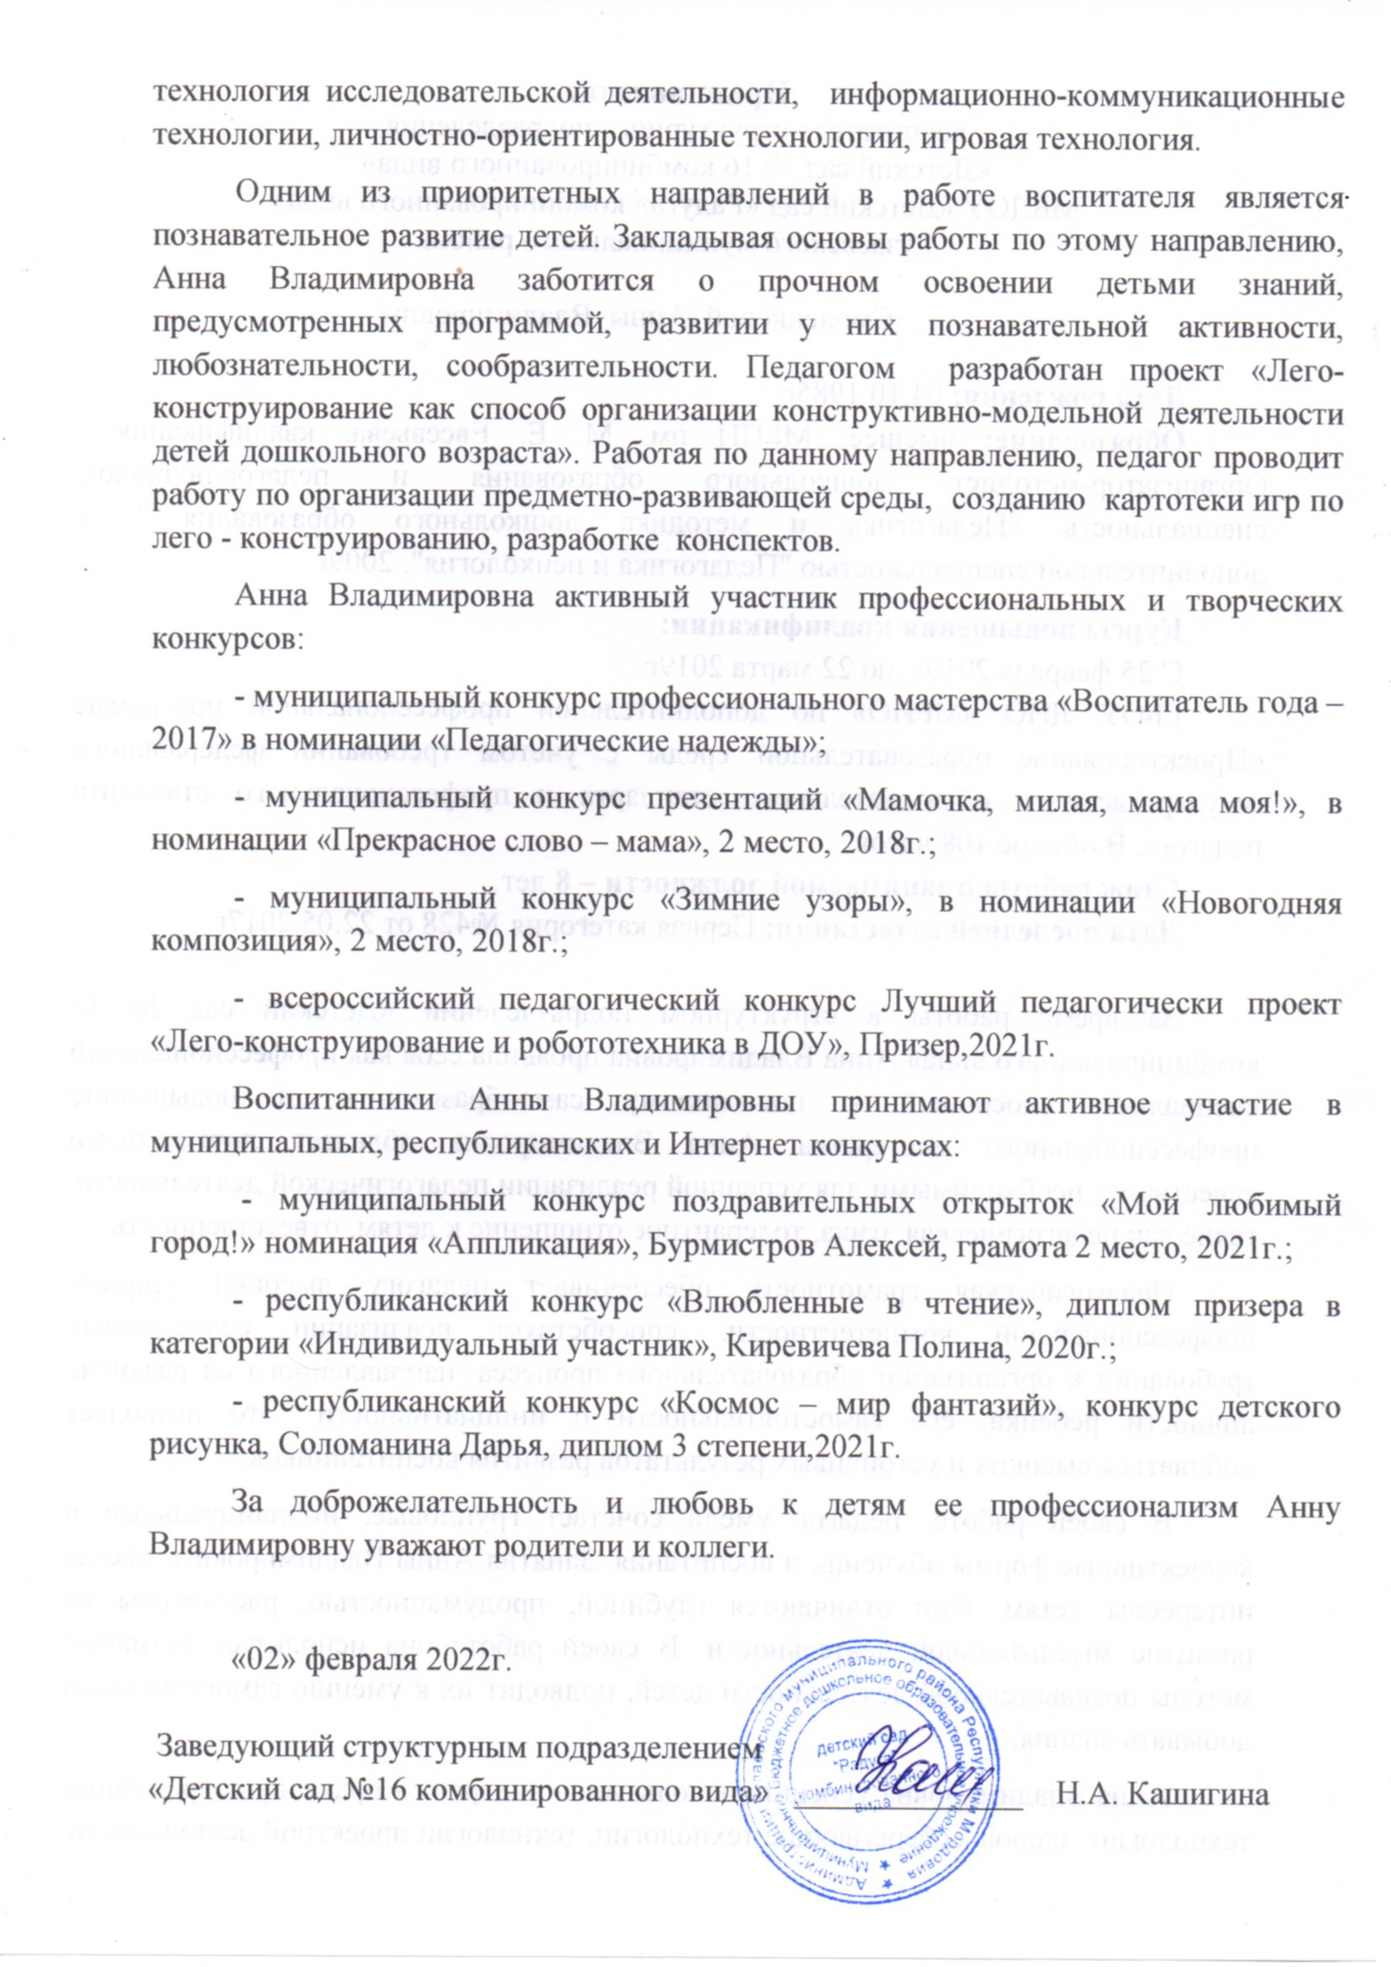

Slide 5
Участие в инновационной
(экспериментальной) деятельности

Slide 6
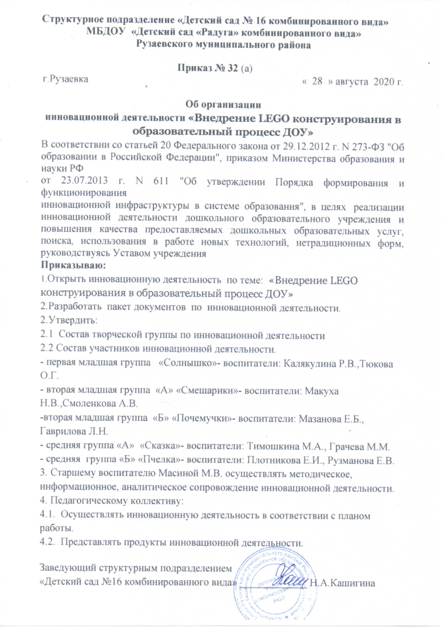

Slide 7
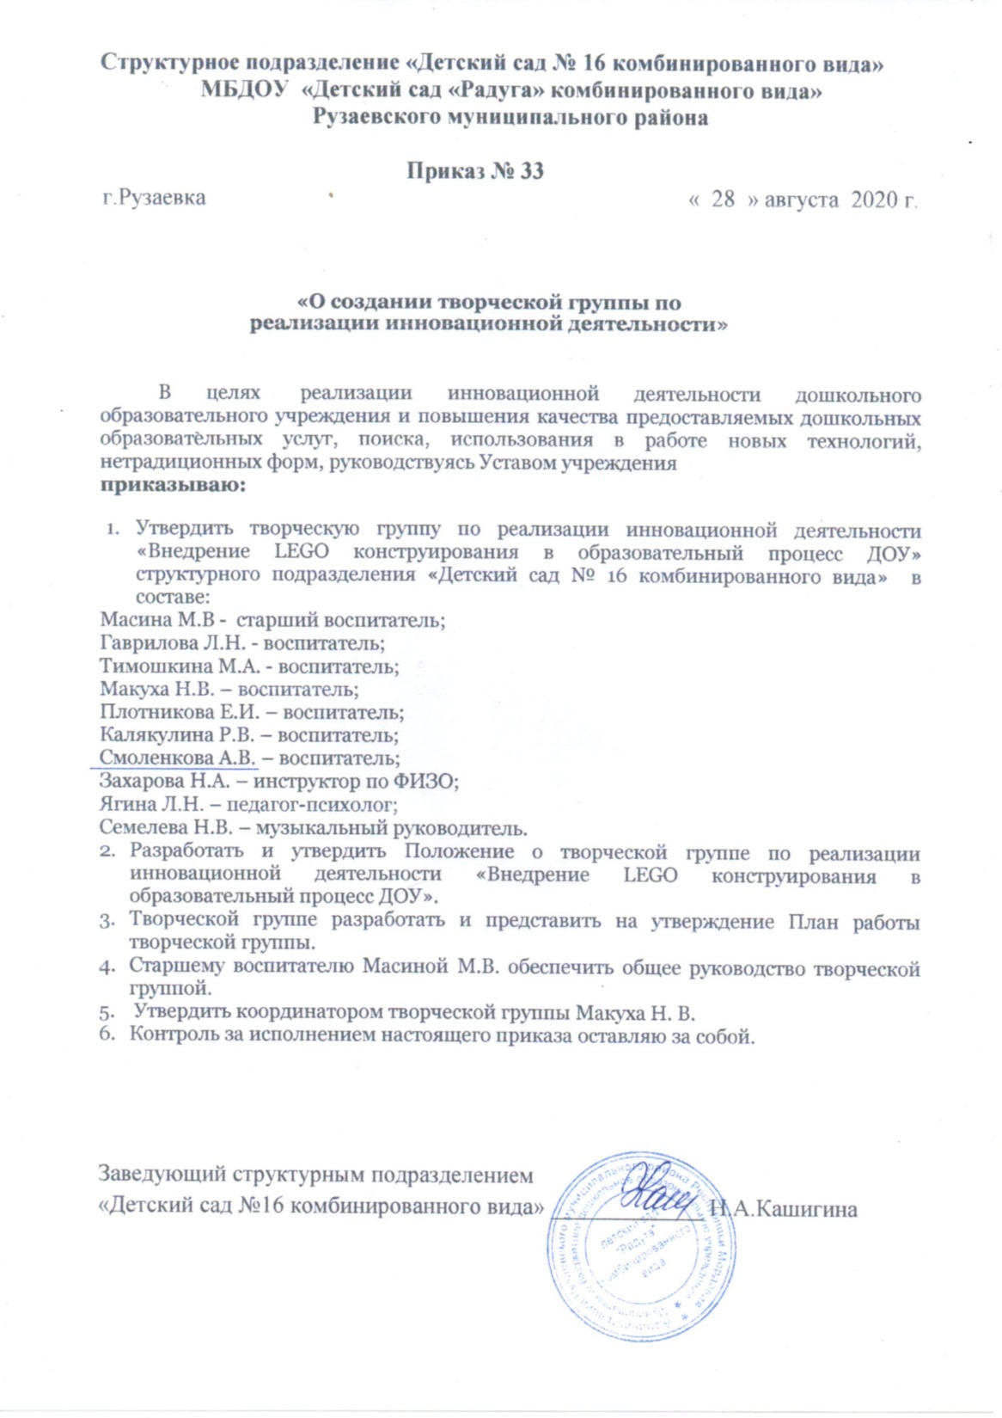

Slide 8
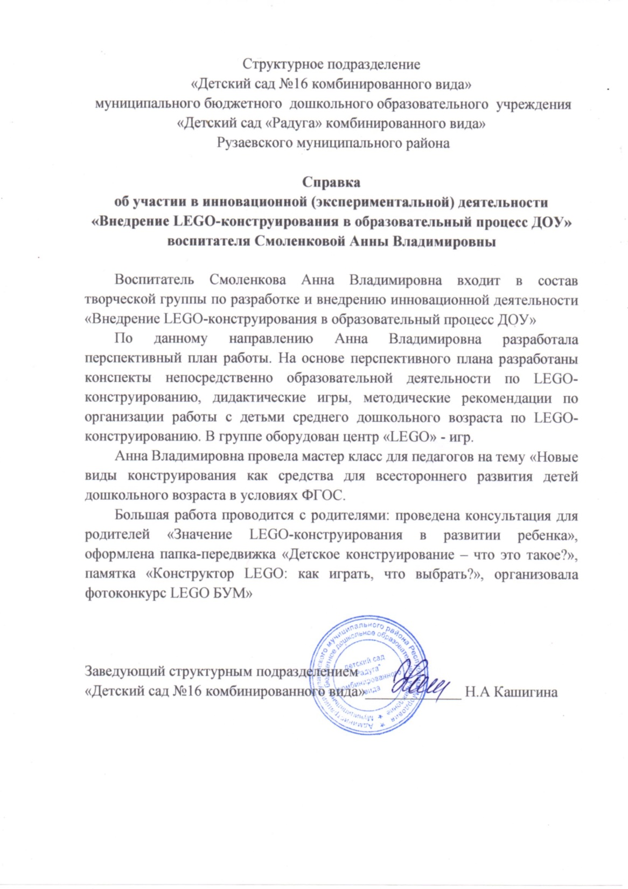

Slide 9
Наставничество

Slide 10
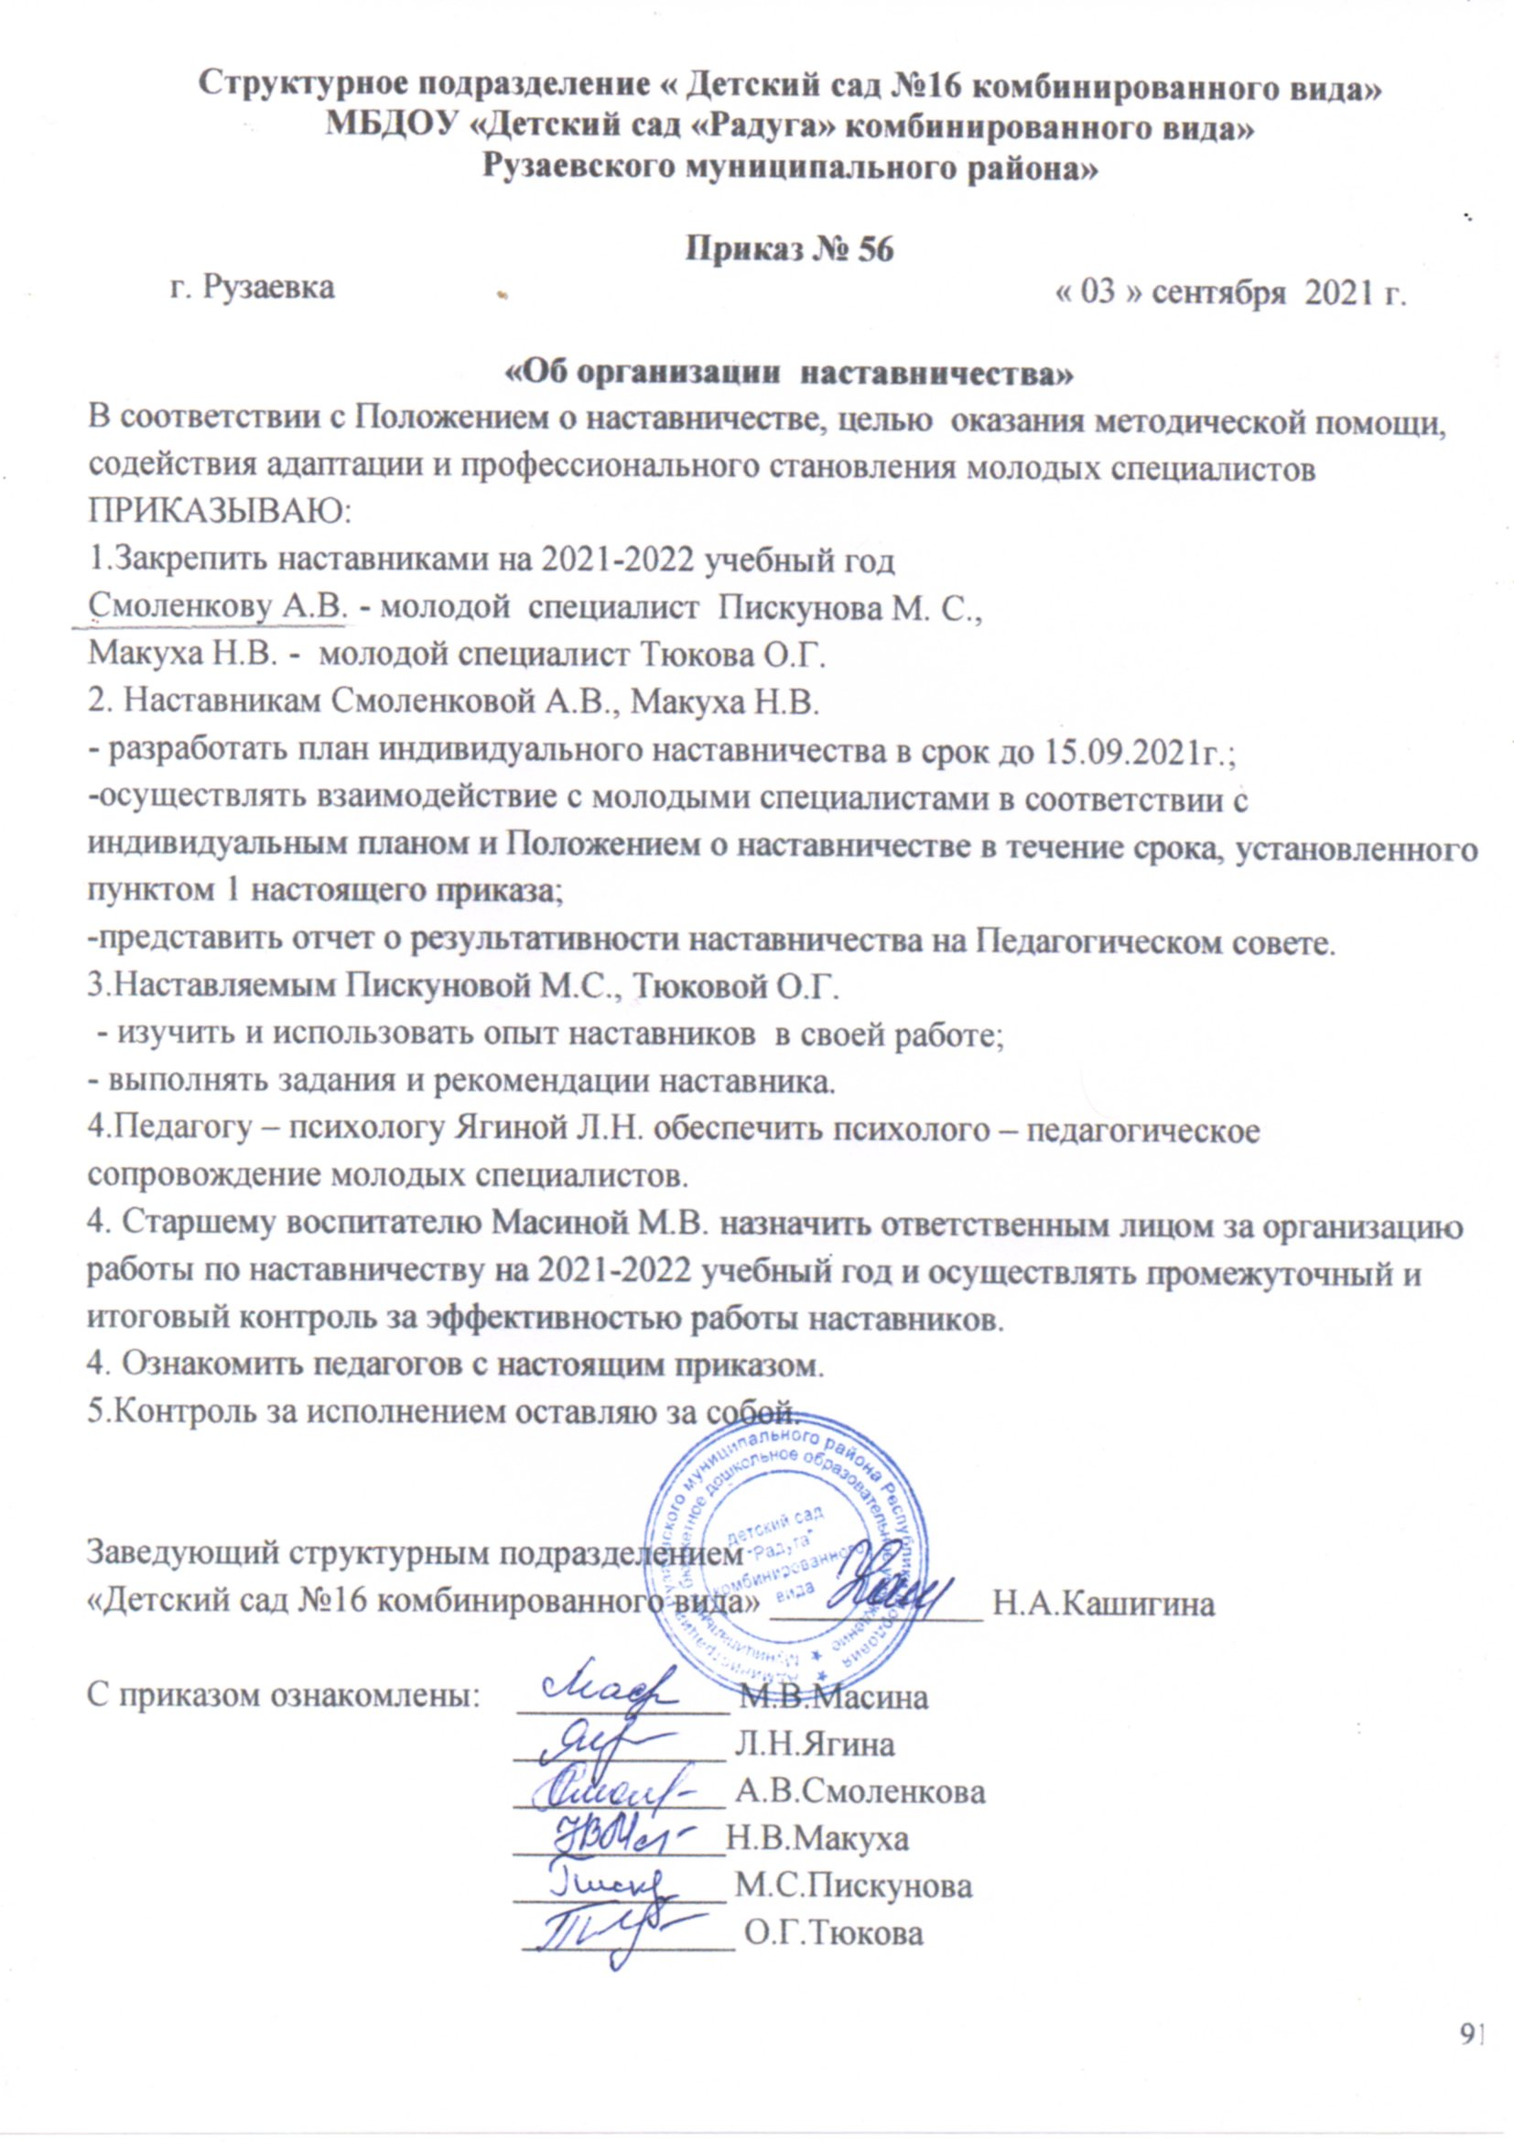

Slide 11
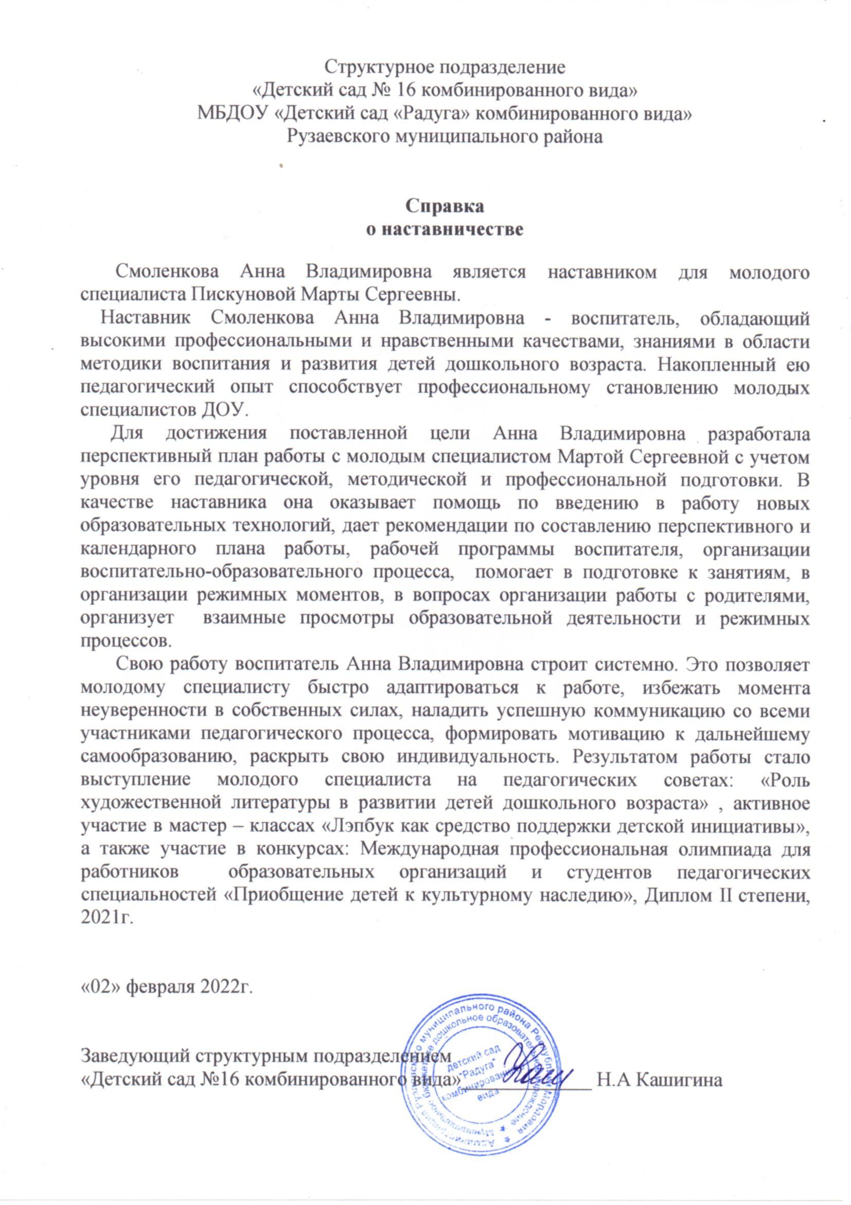

Slide 12
Наличие публикаций

Slide 13
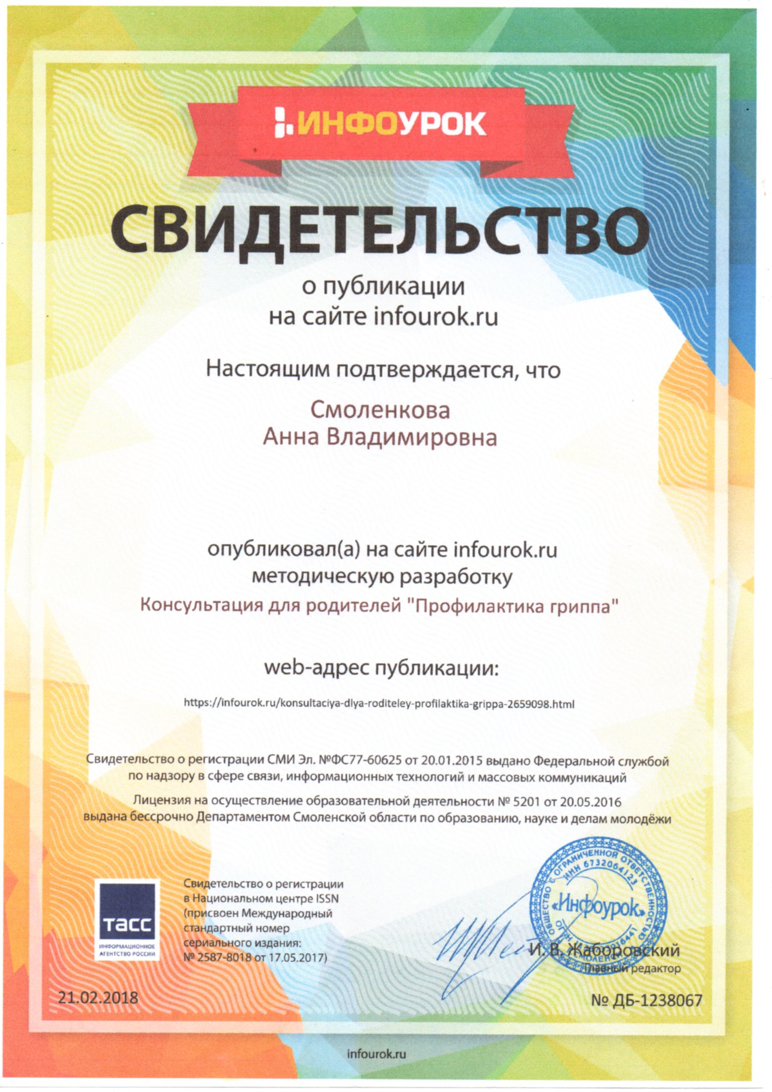

Slide 14
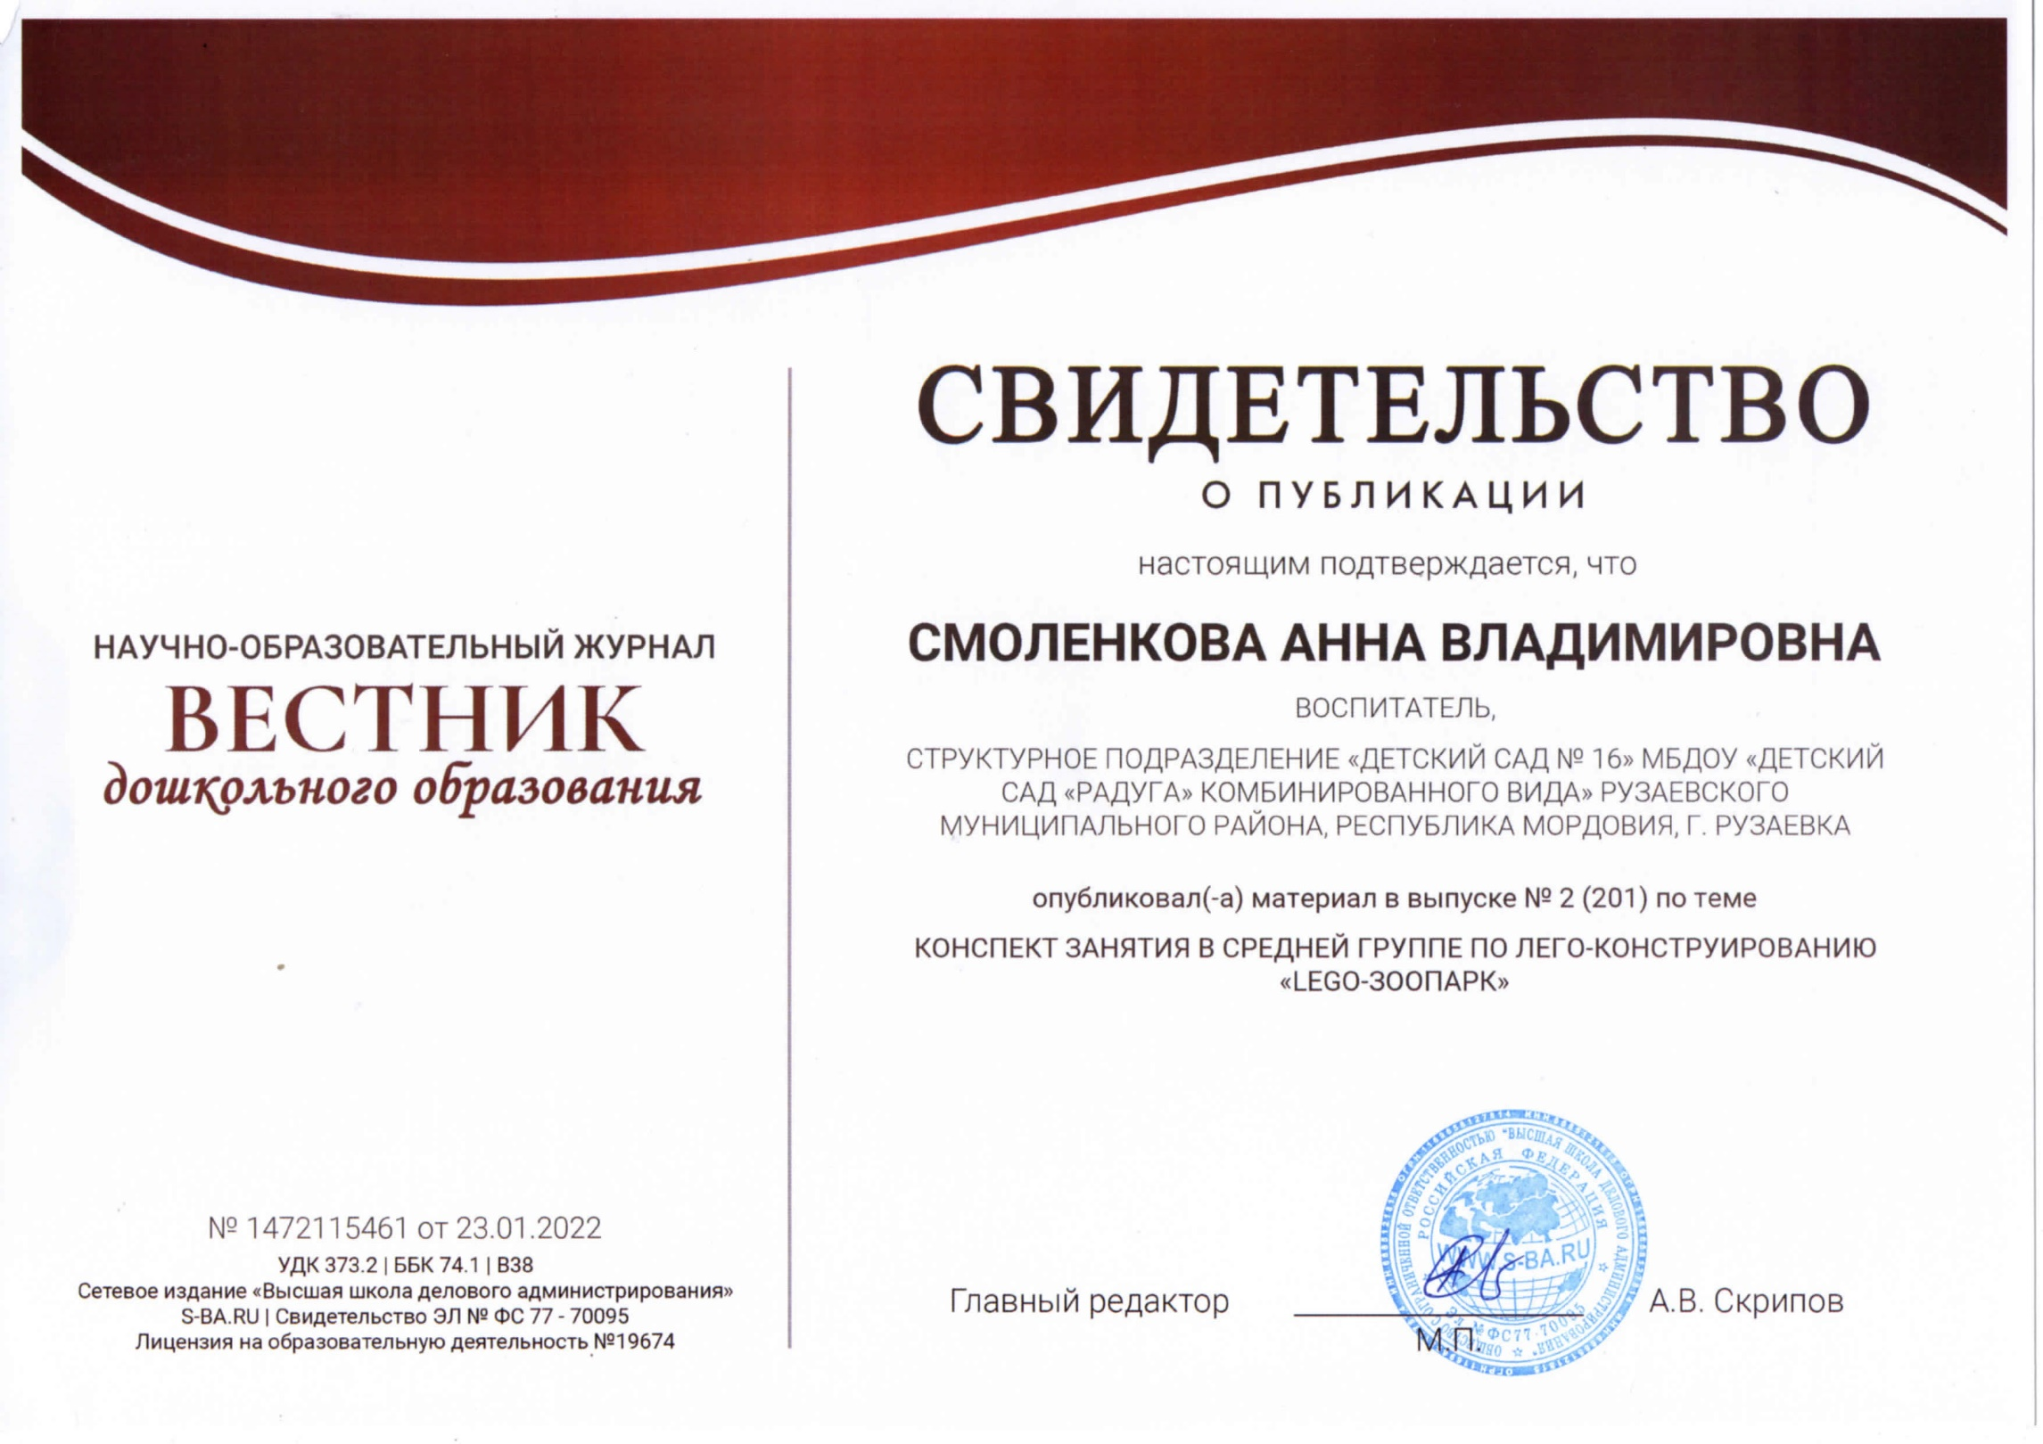

Slide 15
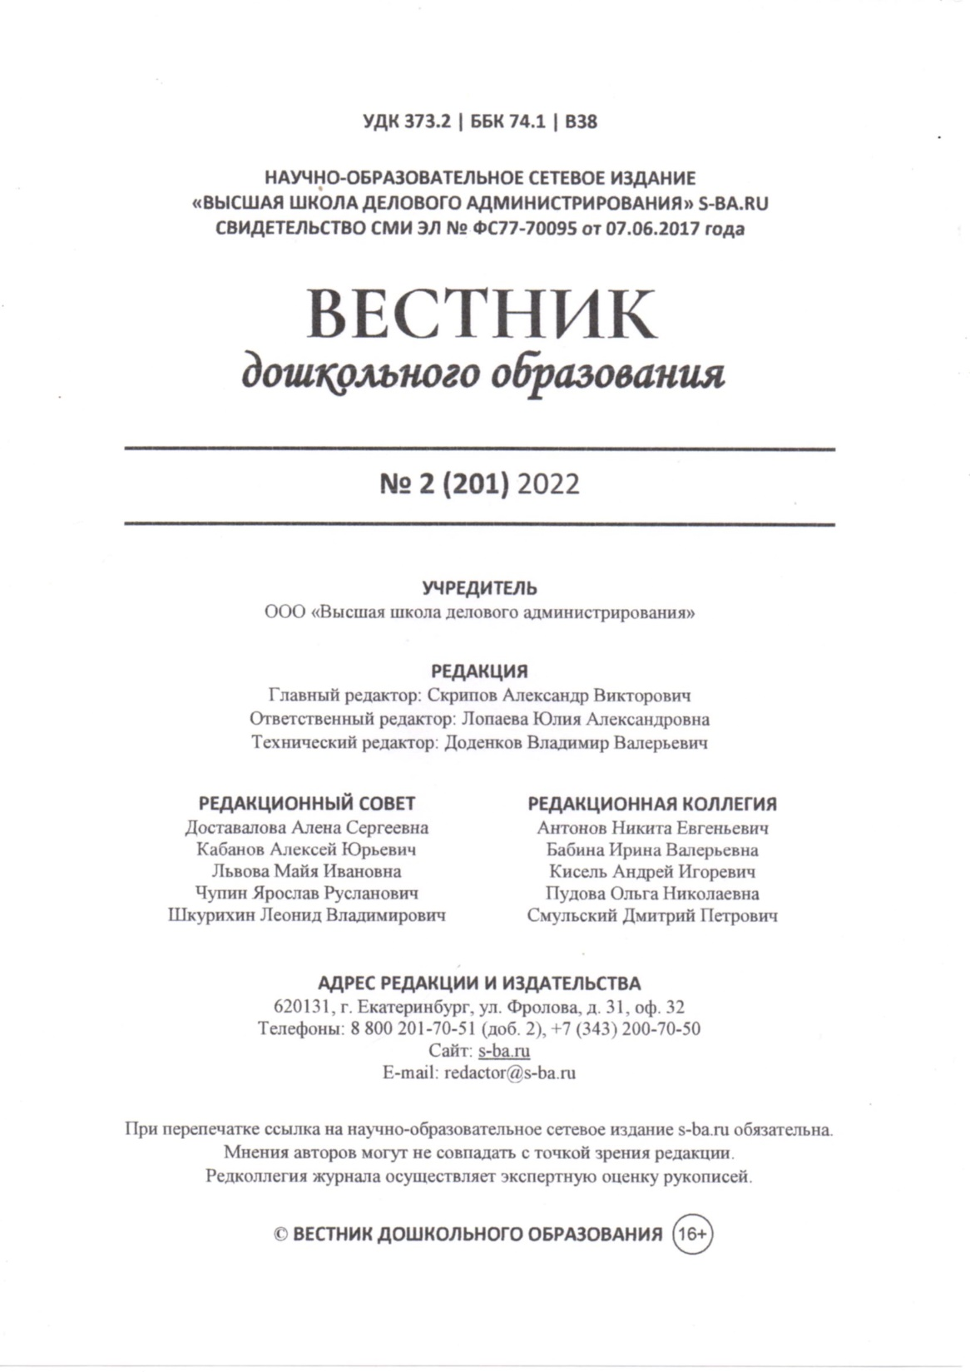

Slide 16
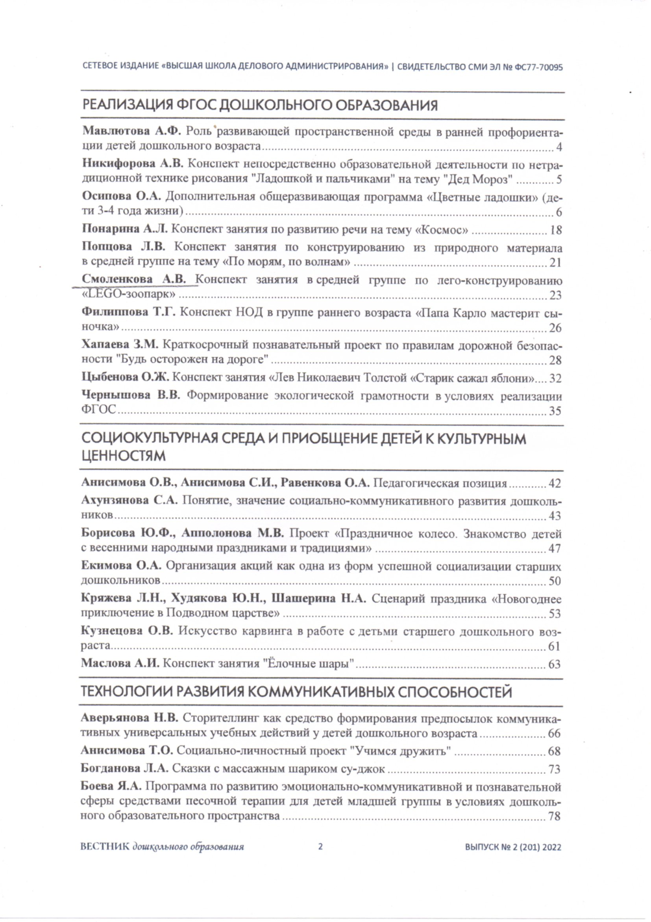

Slide 17
Результаты участия воспитанников в:
- конкурсах;
- выставках;
- турнирах;
- соревнованиях;
- акциях;
- фестивалях.

Slide 18
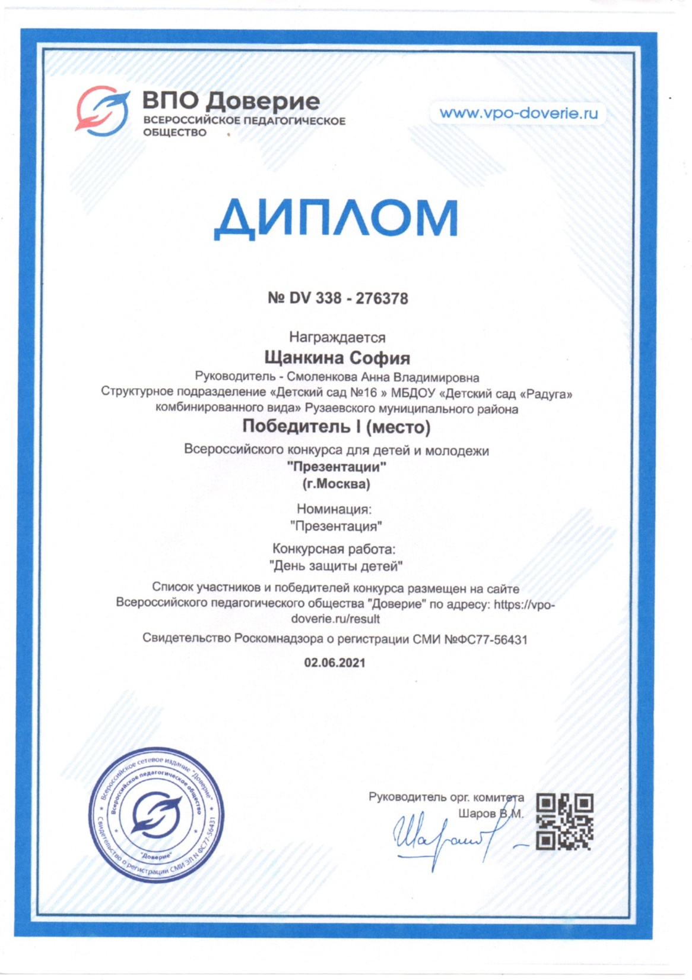
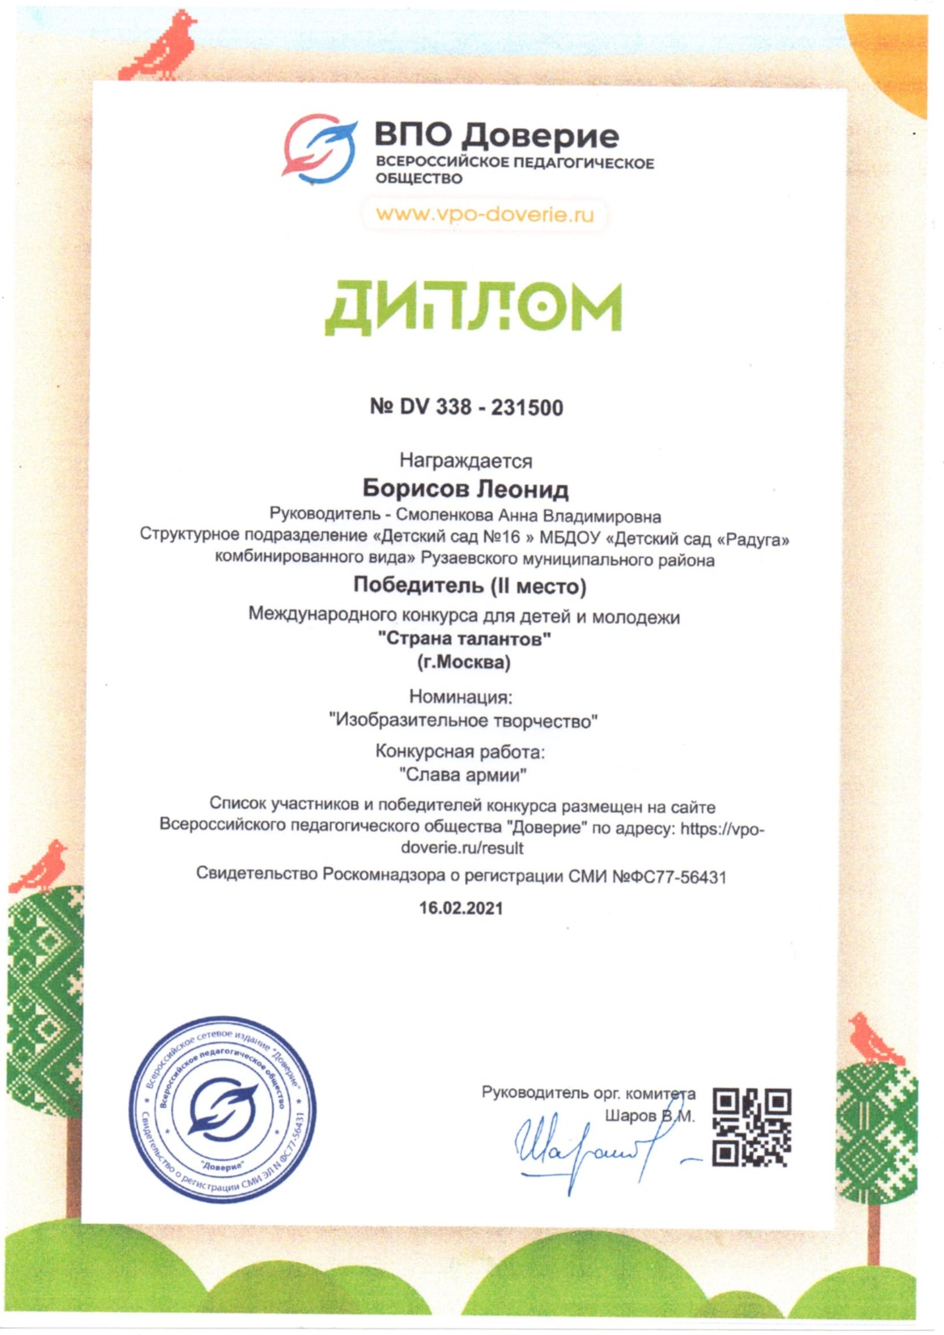

Slide 19
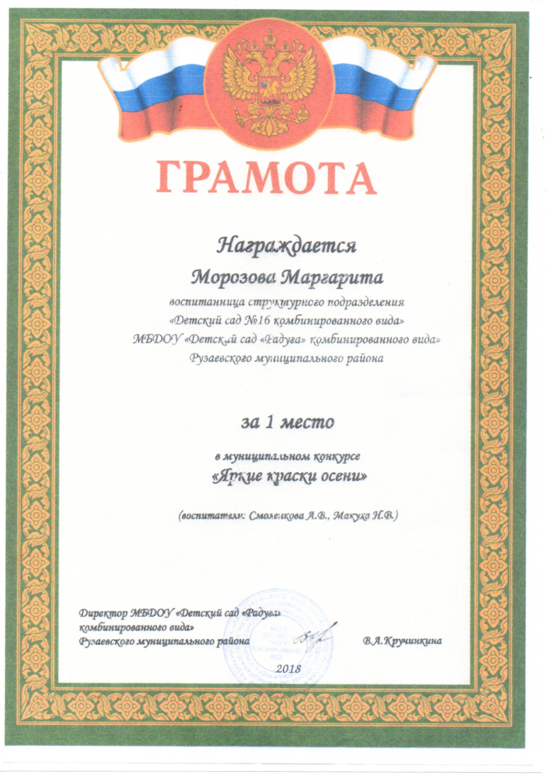

Slide 21
Выступления на заседаниях методических советов, научно-практических конференциях, педагогических чтениях, семинарах, секциях, форумах, радиопередачах (очно)

Slide 22
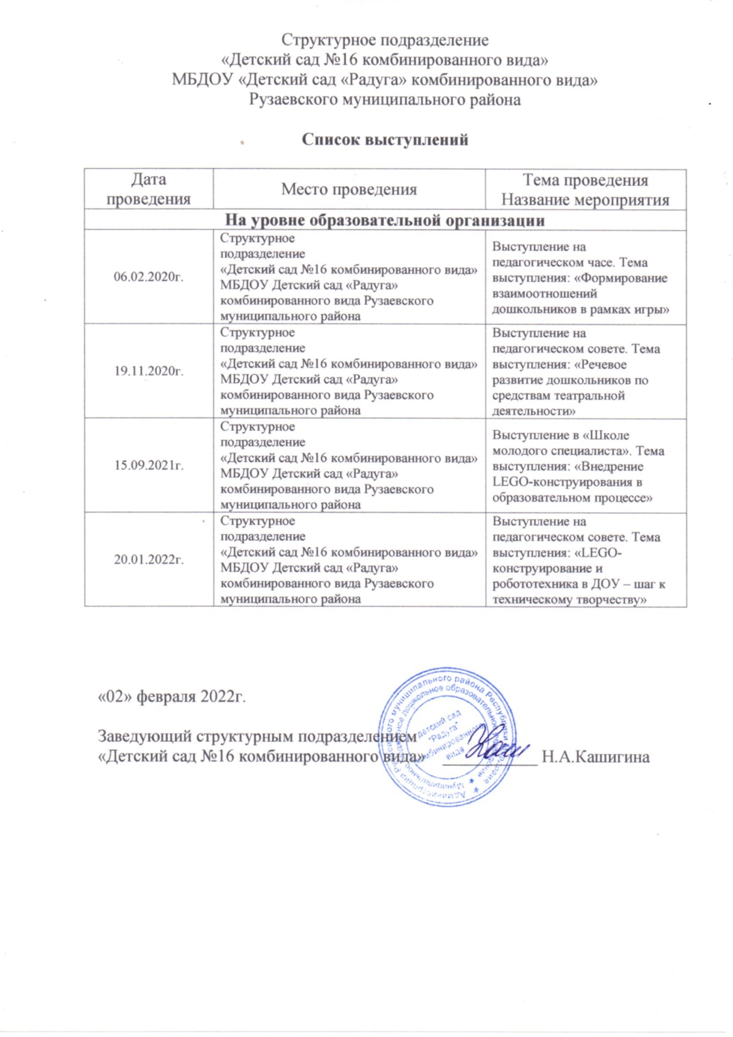

Slide 23
Проведение открытых занятий,
мастер-классов, мероприятий

Slide 24
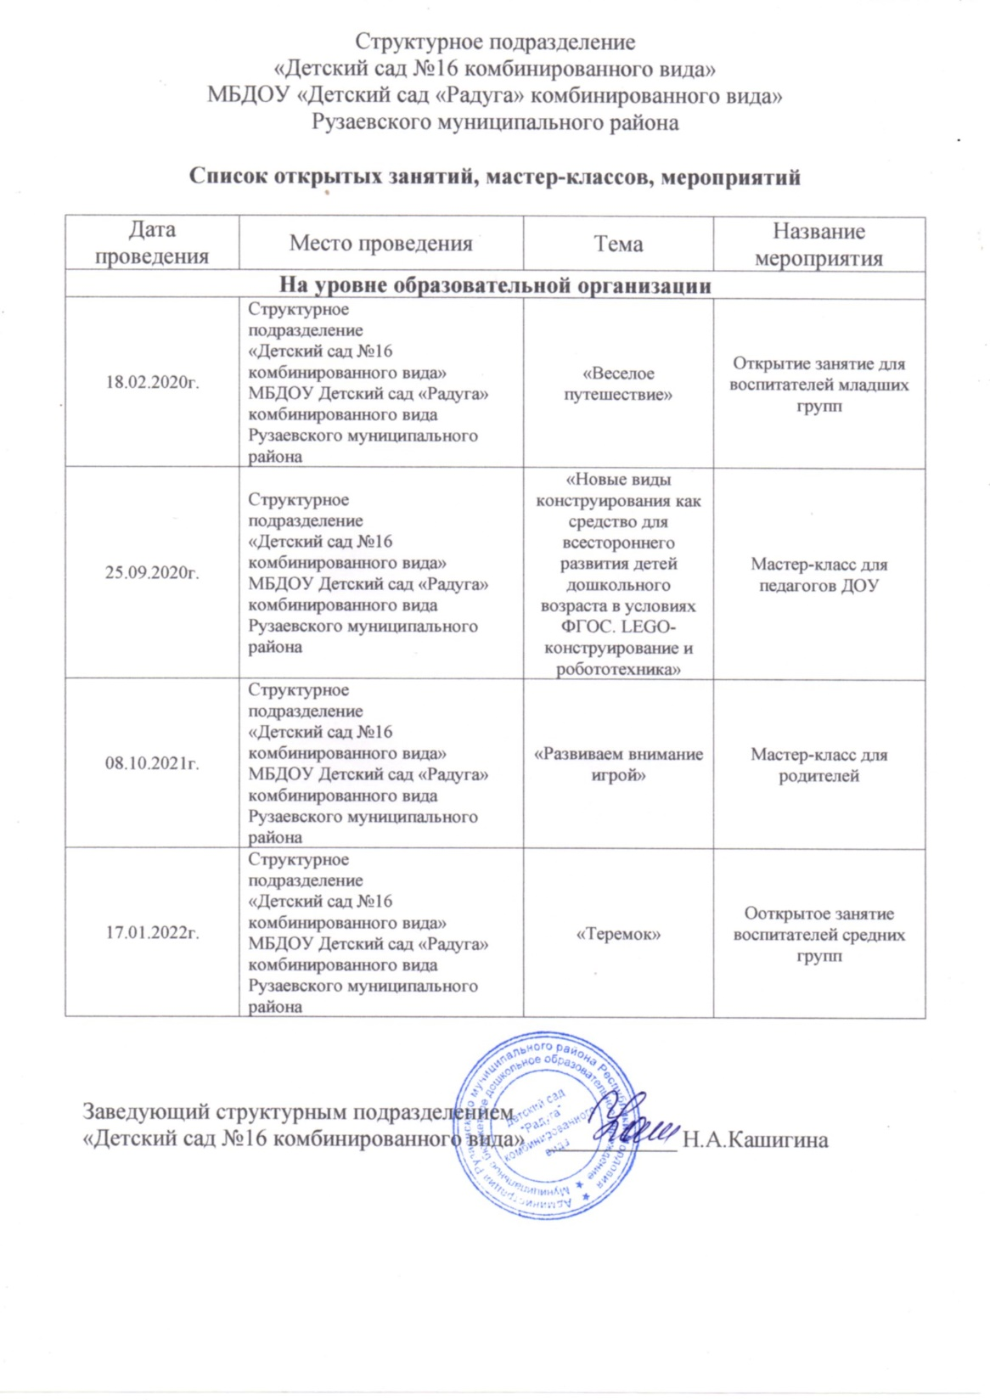

Slide 25
Общественно-педагогическая активность педагога: участие в комиссиях, педагогических сообществах, в жюри конкурсов

Slide 26
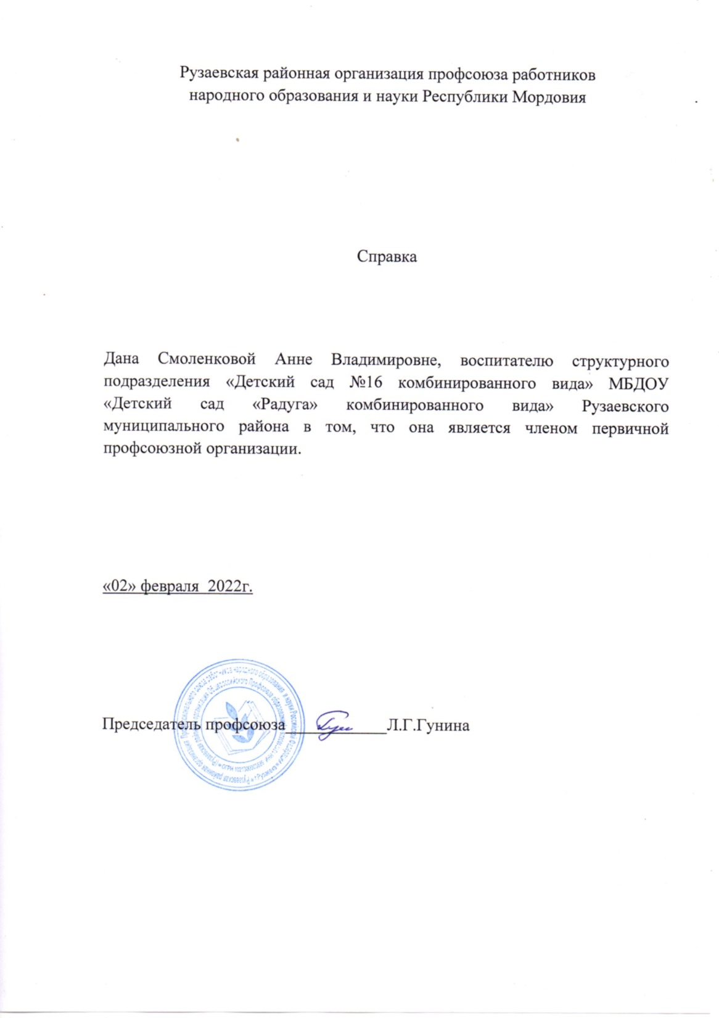

Slide 27
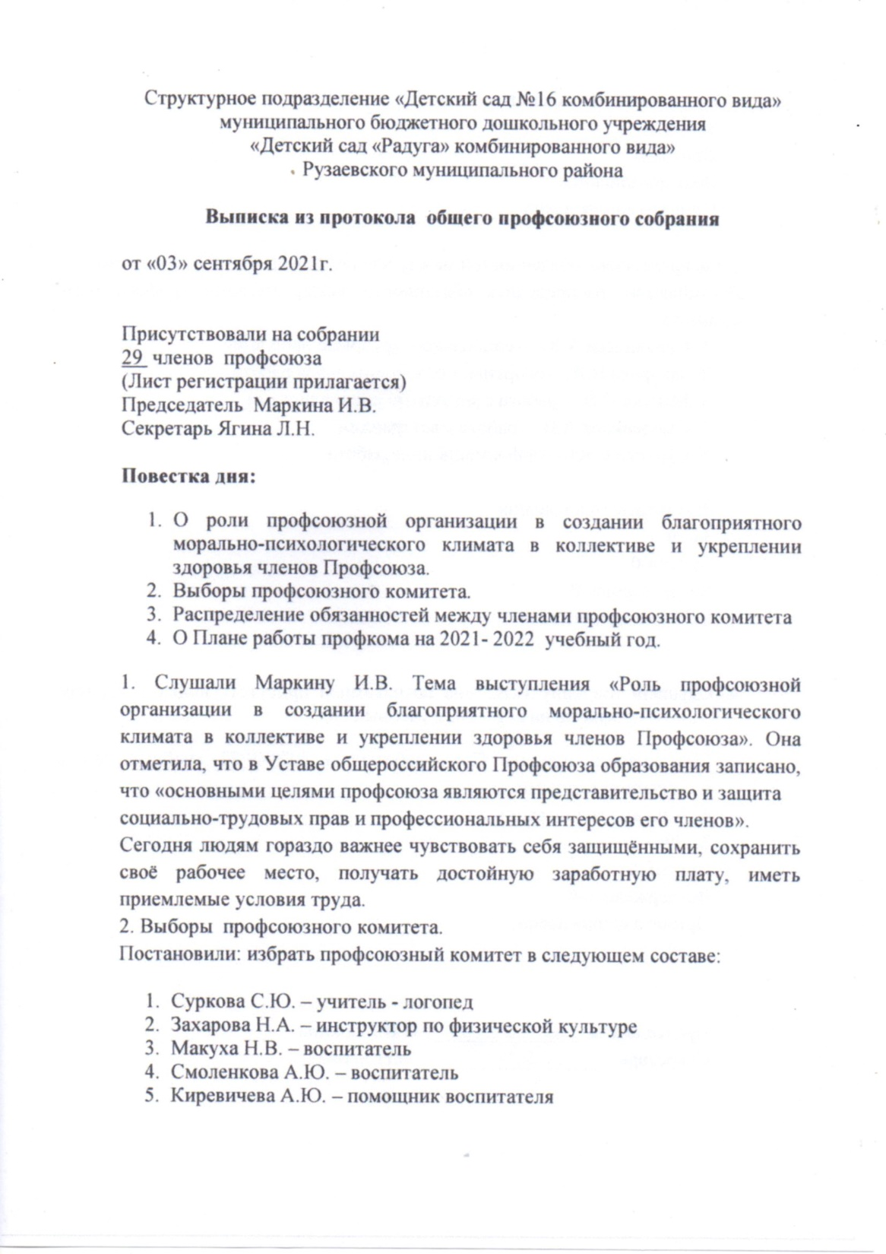
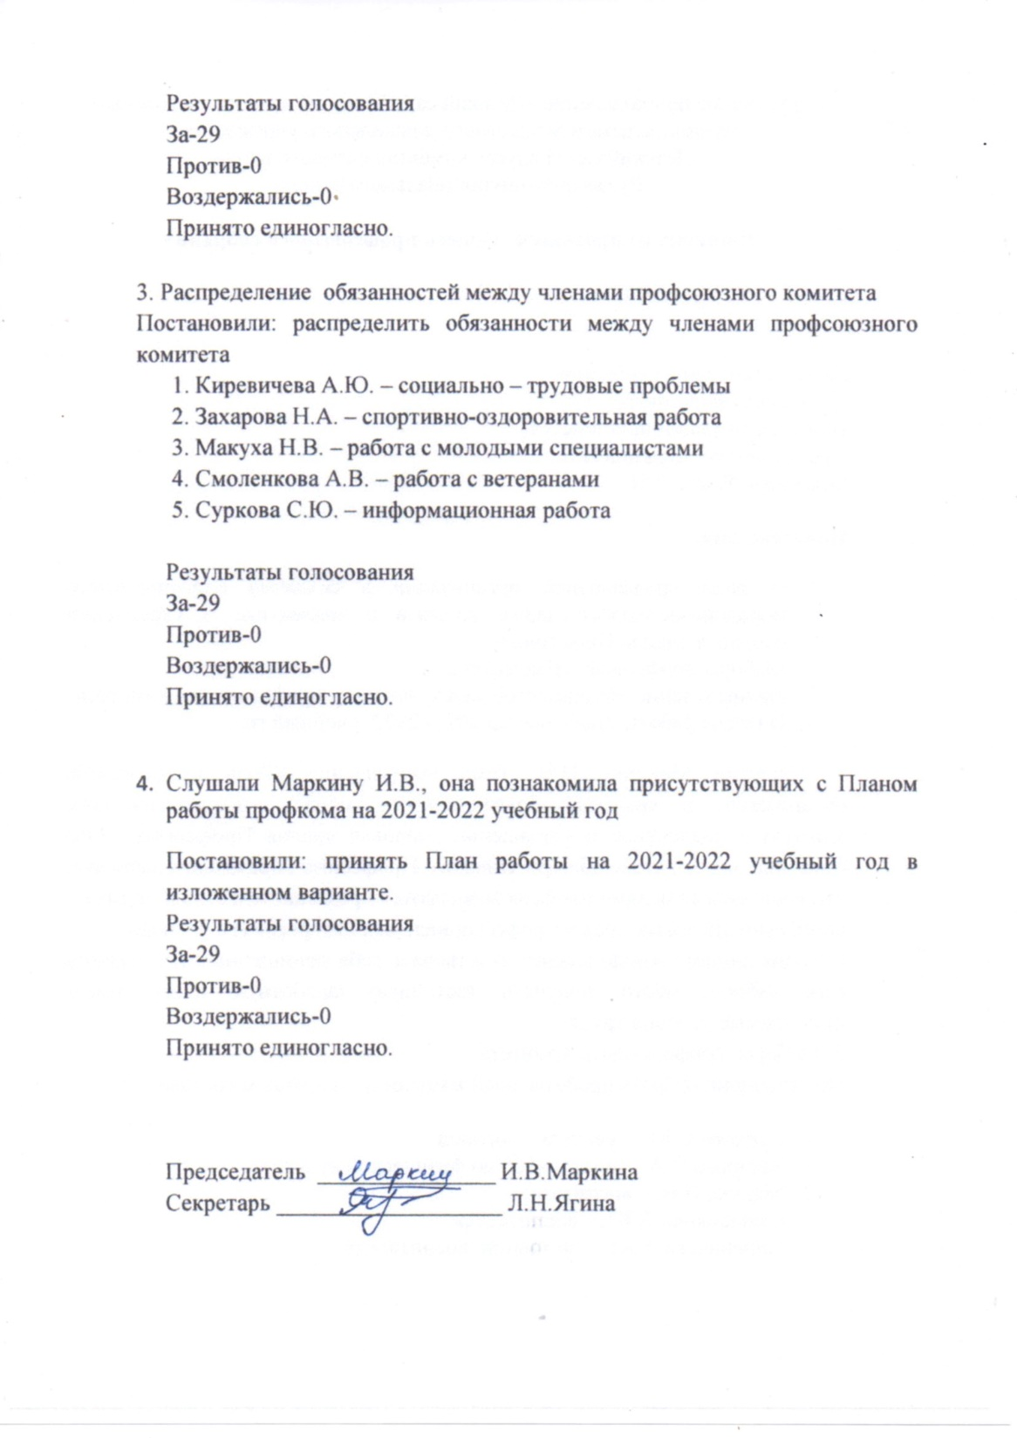

Slide 28
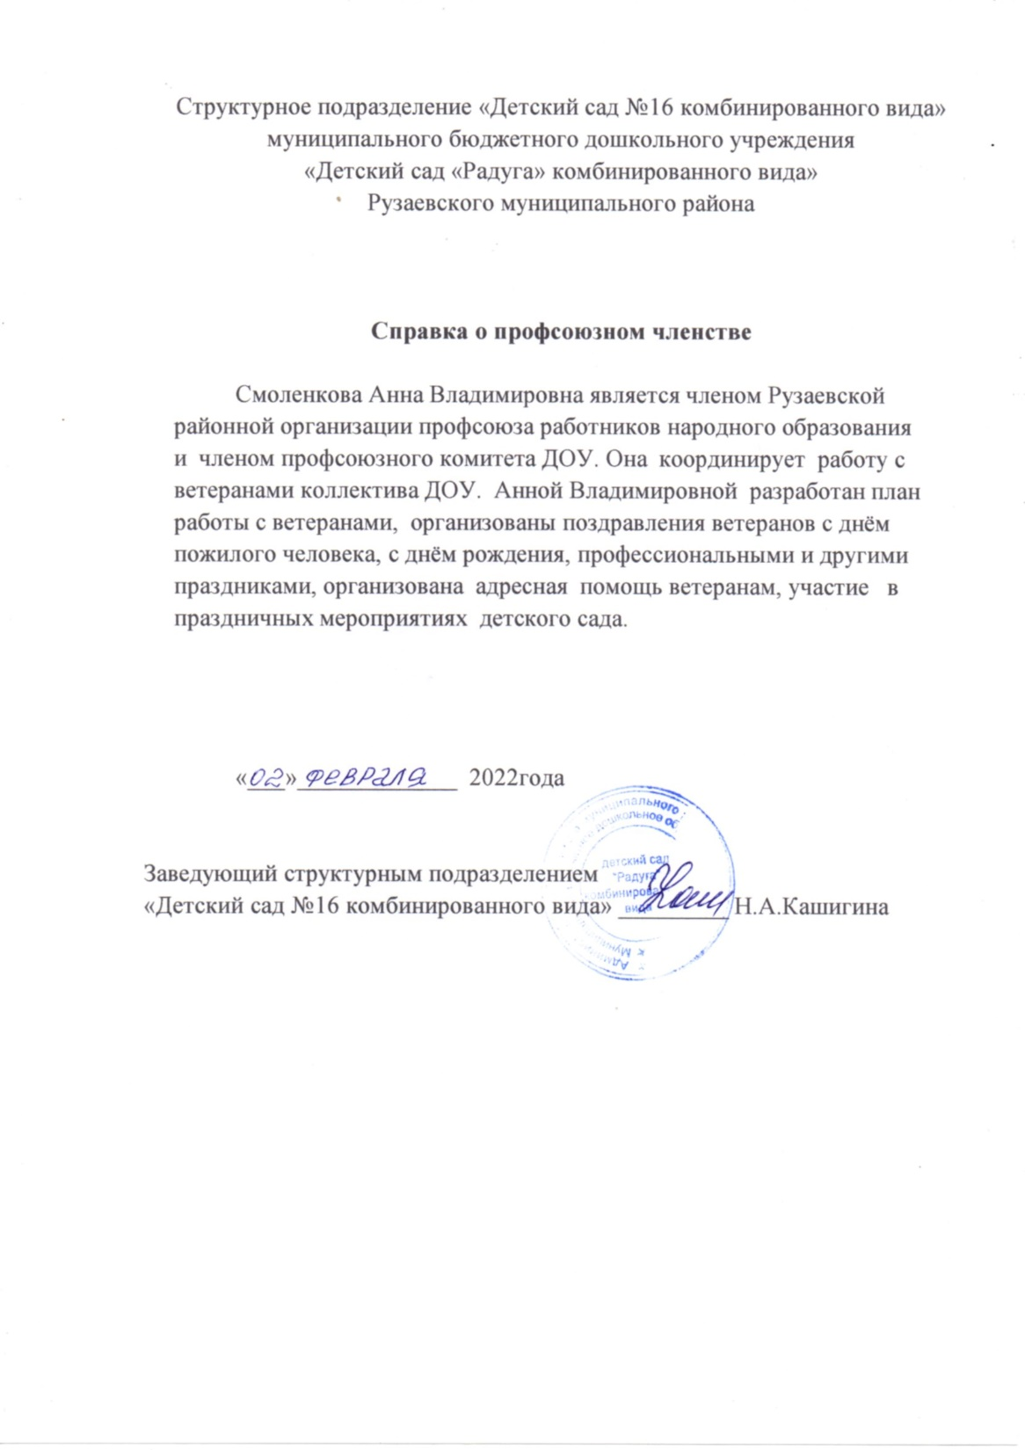

Slide 29
Позитивные результаты работы с воспитанниками:
- наличие системы воспитательной работы;
- наличие качественной, эстетически оформленной текущей документации;
- организация индивидуального подхода;
- снижение простудной заболеваемости воспитанников;
- отлаженная система взаимодействия с родителями;
- отсутствие жалоб и обращений родителей на неправомерные действия;
- реализация здоровьесберегающих технологий в воспитательном процессе;
- духовно-нравственное воспитание и народные традиции.

Slide 30
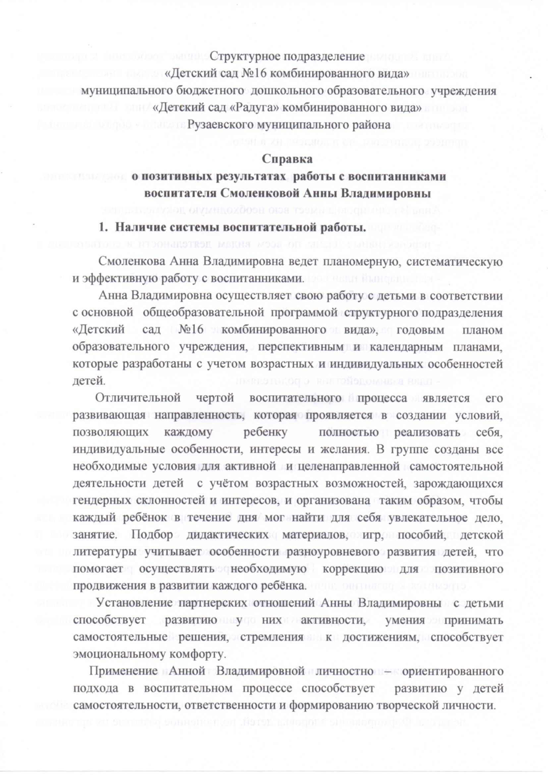
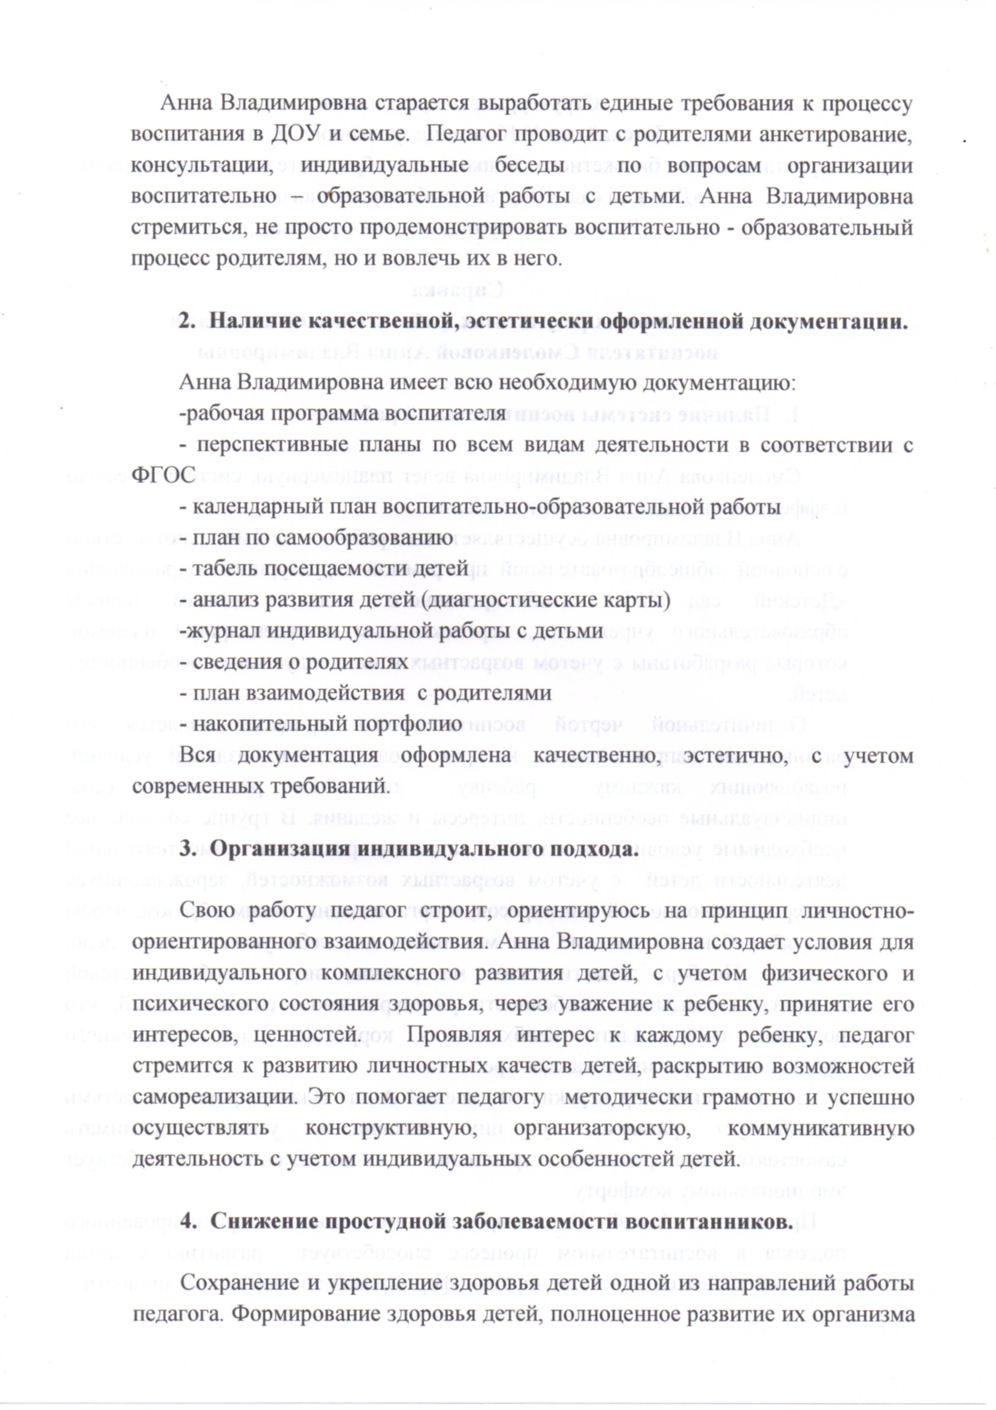

Slide 31
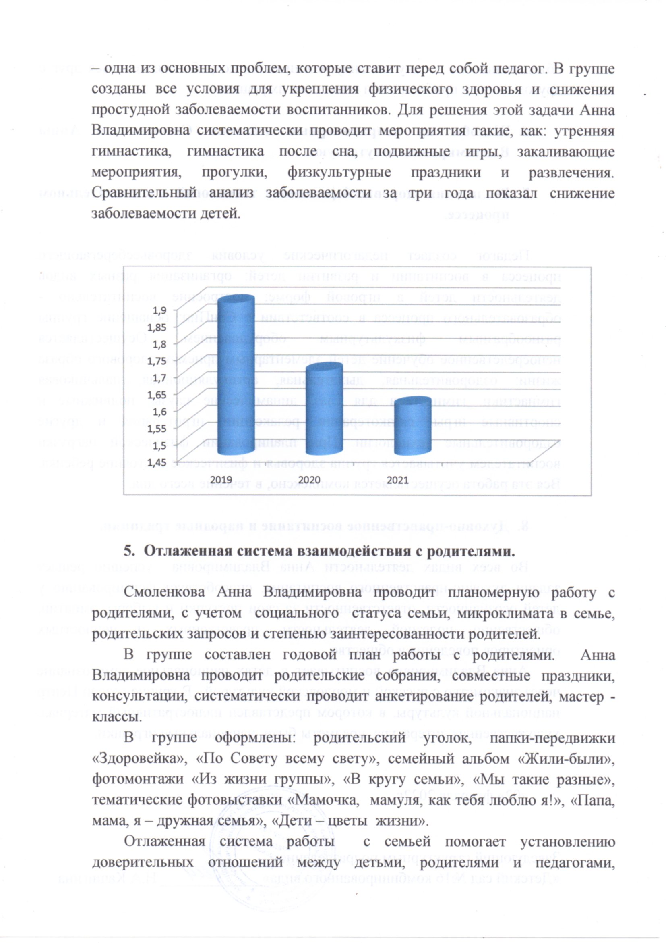
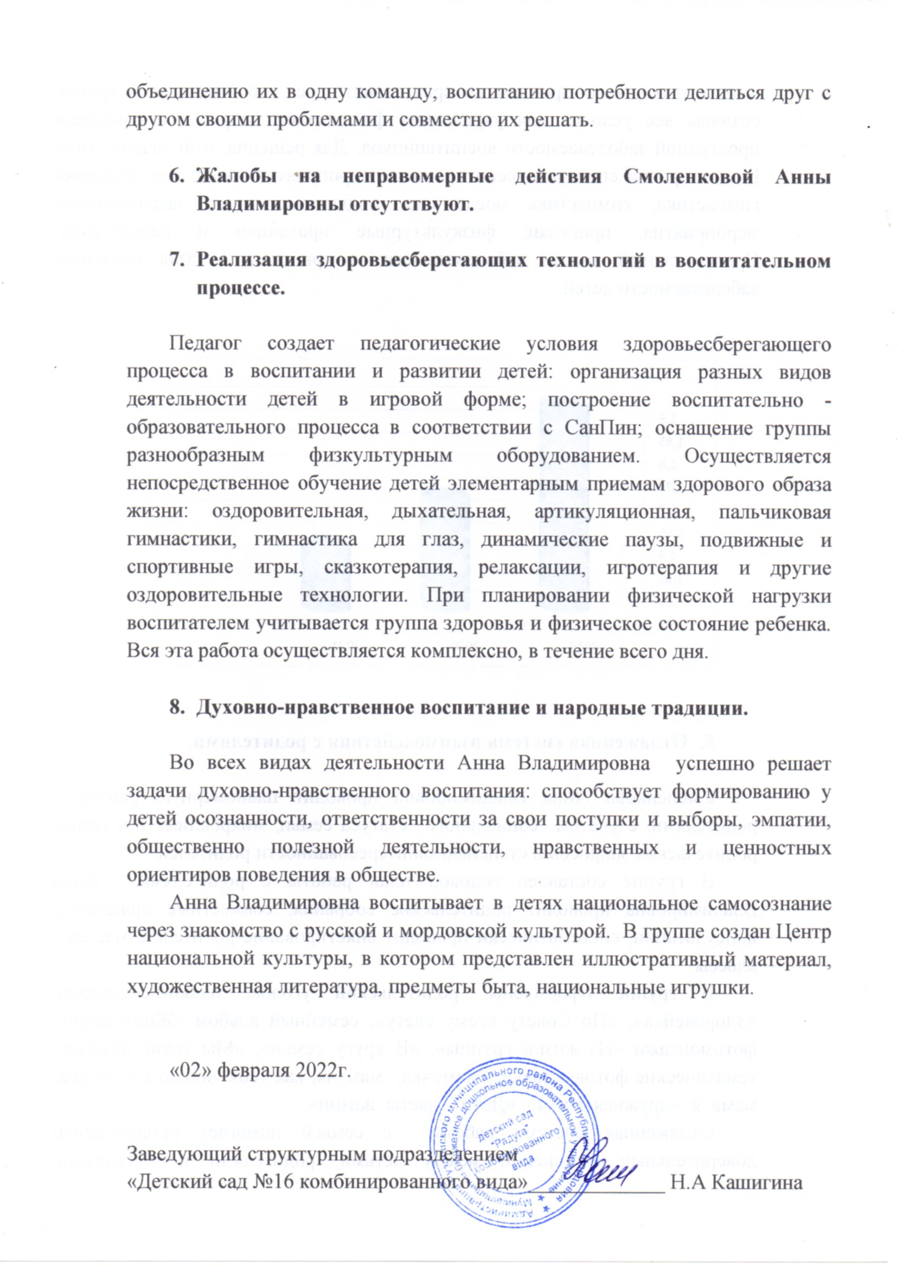

Slide 32
Качество взаимодействия с родителями:
- систематическое проведение родительских собраний;
- проведение круглых столов, консультаций в нетрадиционной форме (педагогическое просвещение родителей)
- проведение экскурсий, образовательных путешествий с детьми;
- проведение совместных конкурсов, выставок;
- организация родителей на субботниках, благоустройстве участников, создание развивающей среды группы.

Slide 33
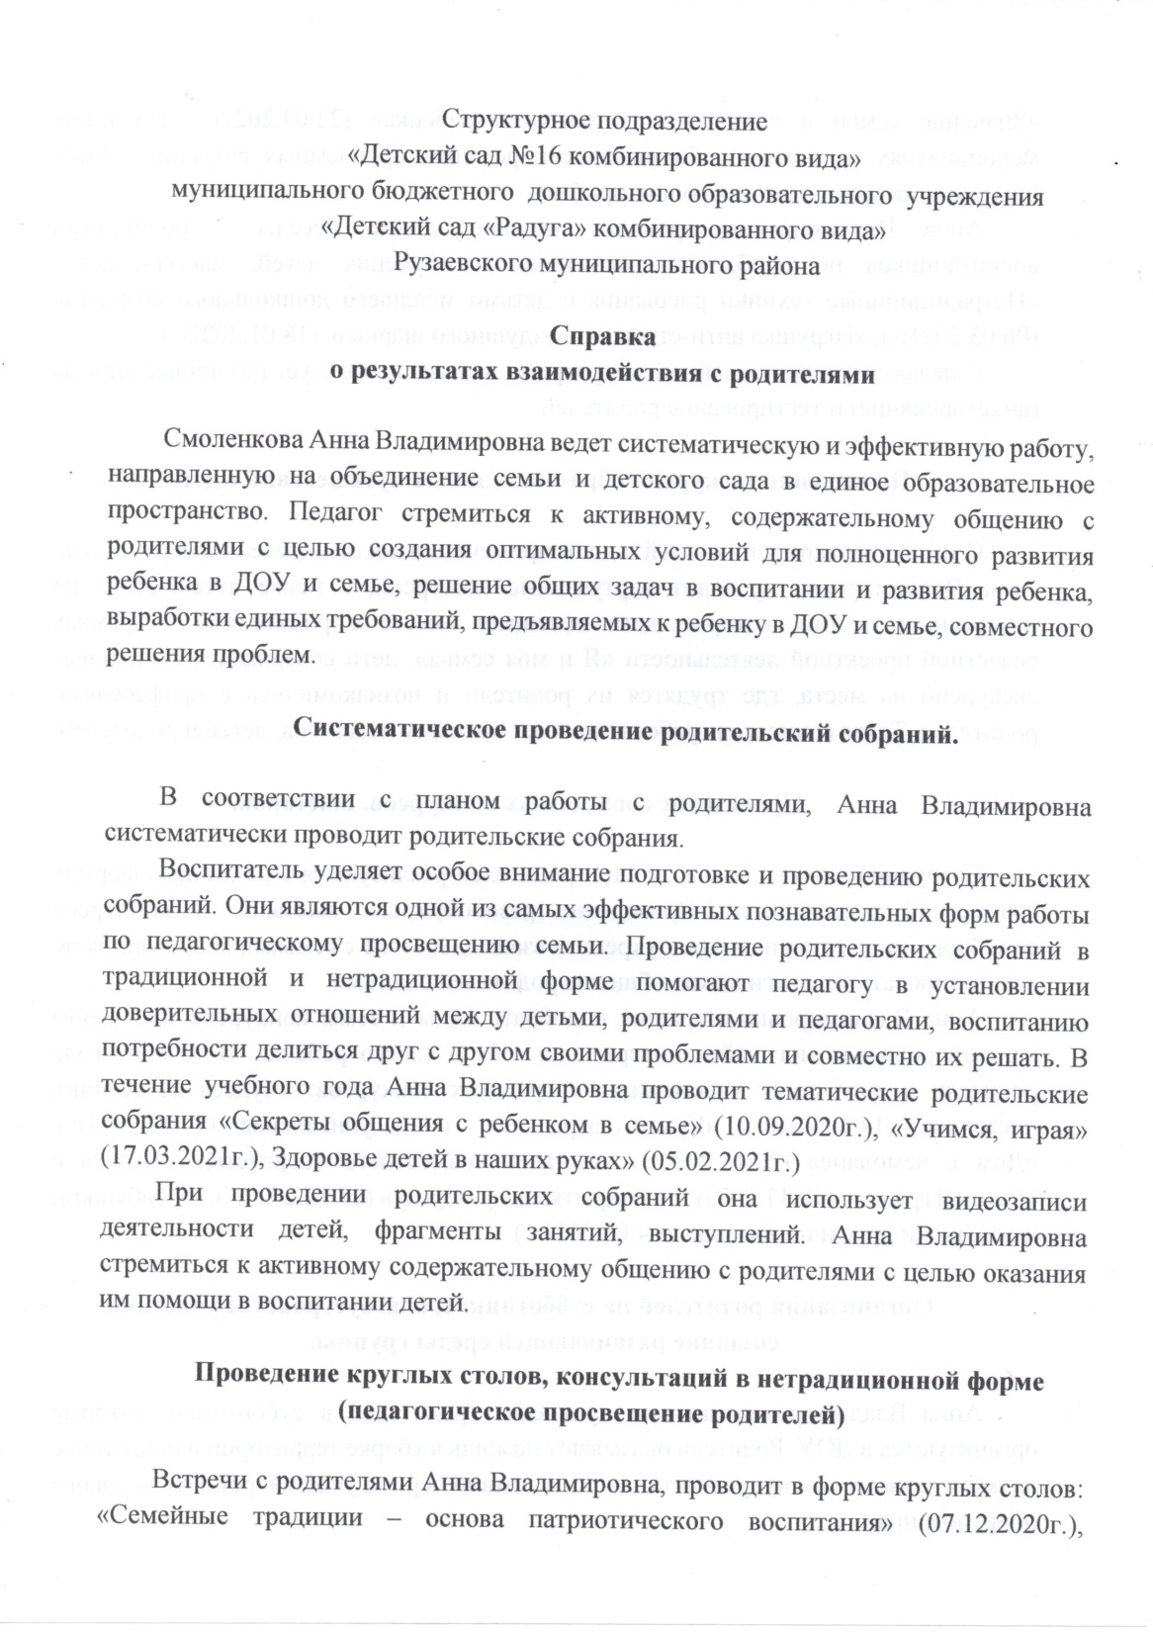
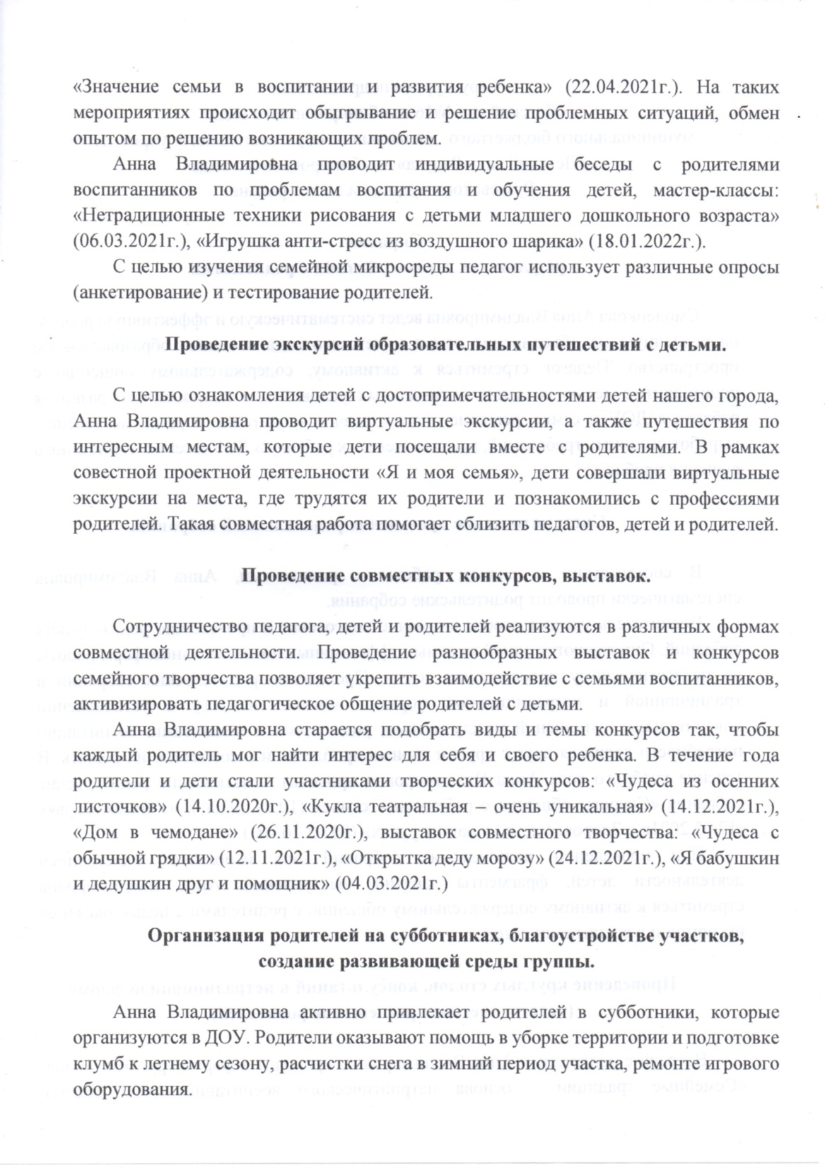

Slide 34
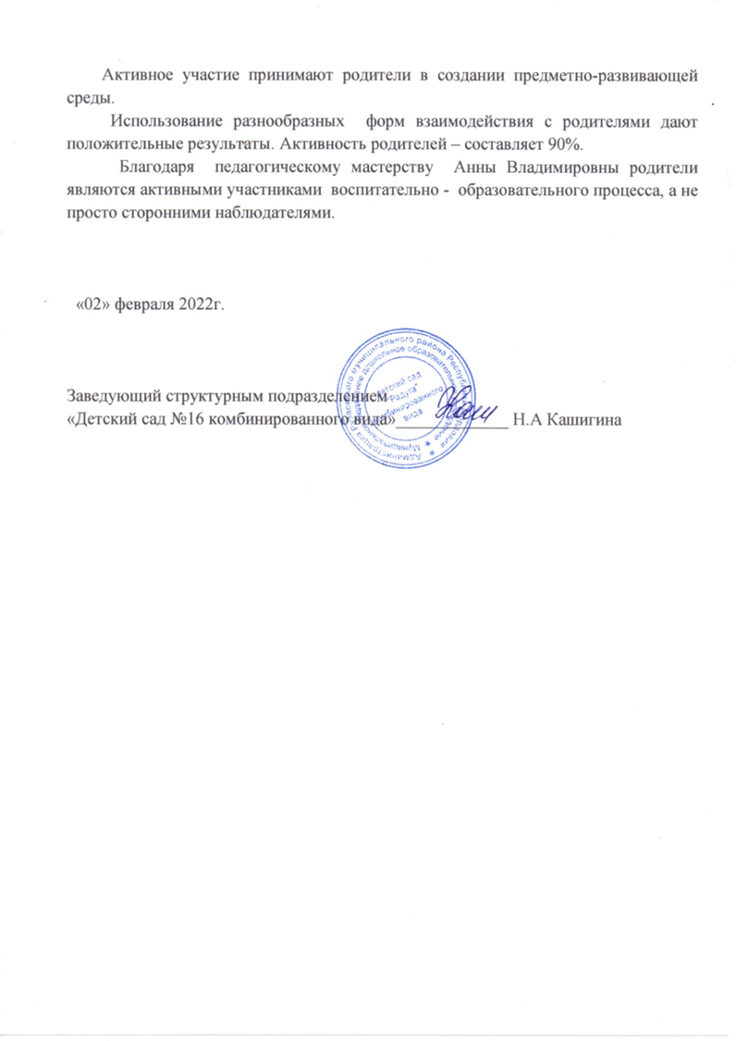

Slide 35
Работа с детьми из социально-неблагополучных семей.

Slide 36
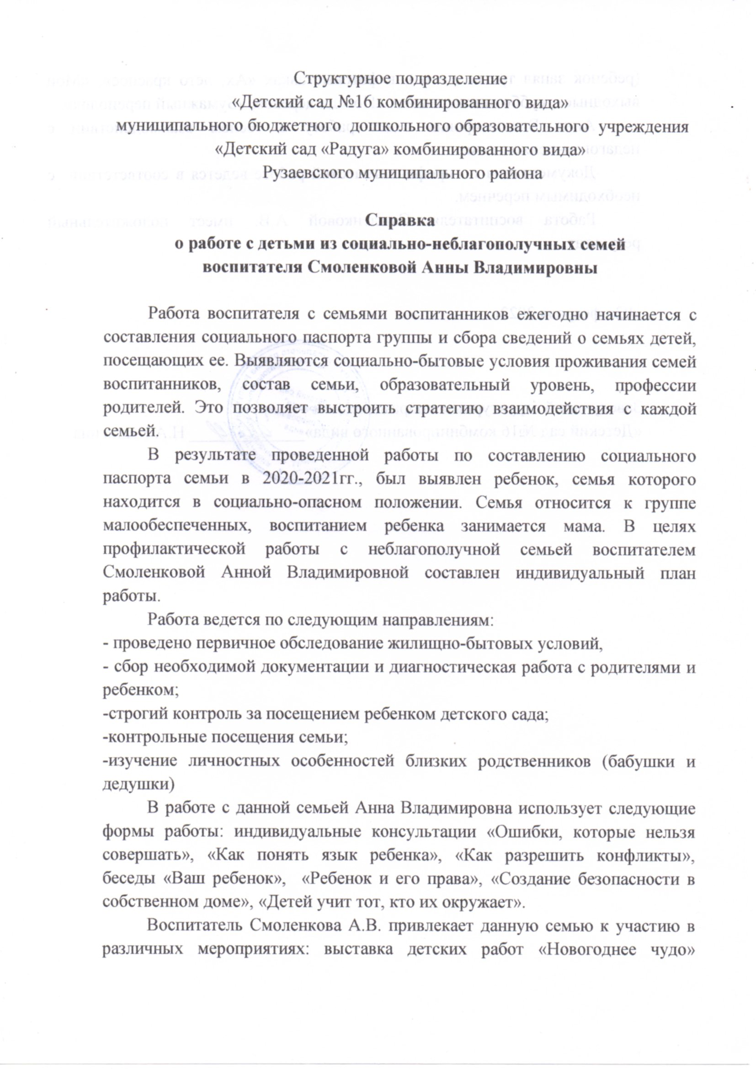
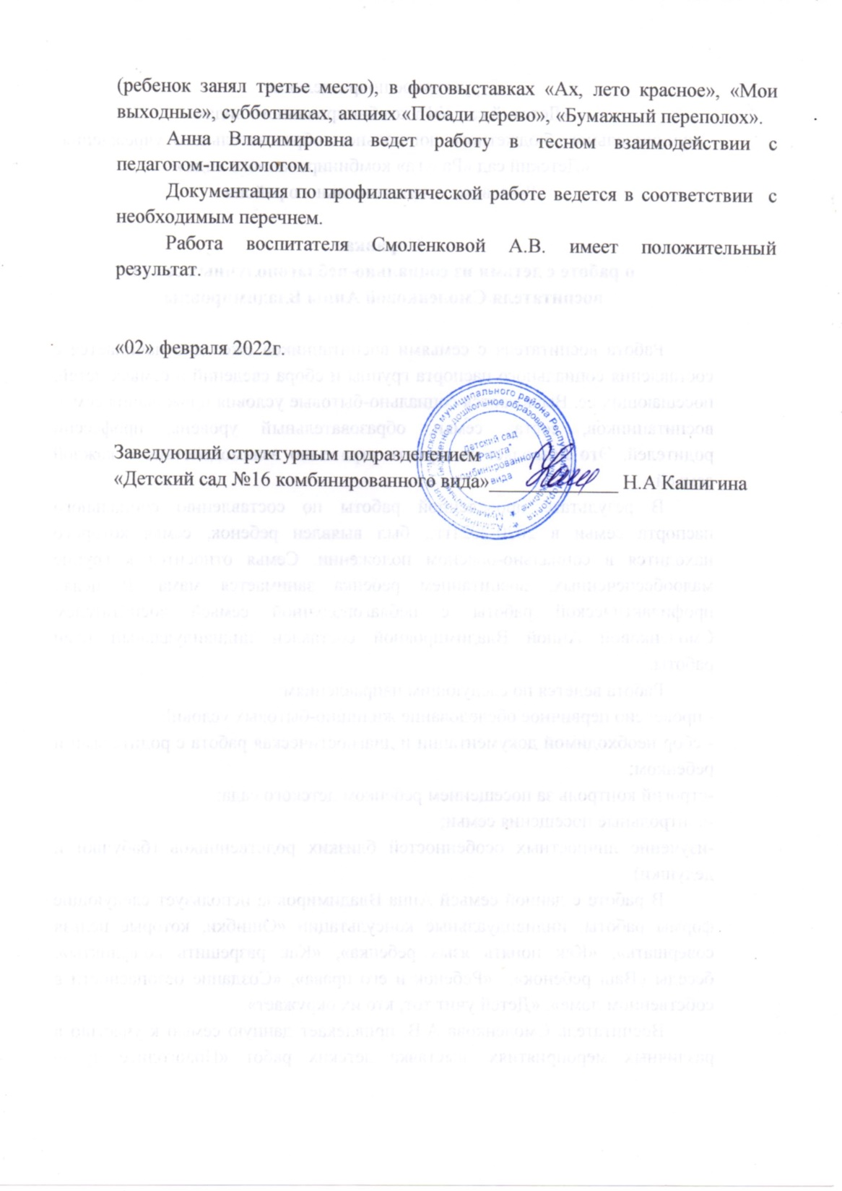

Slide 37
Участие педагога в профессиональных конкурсах.

Slide 38
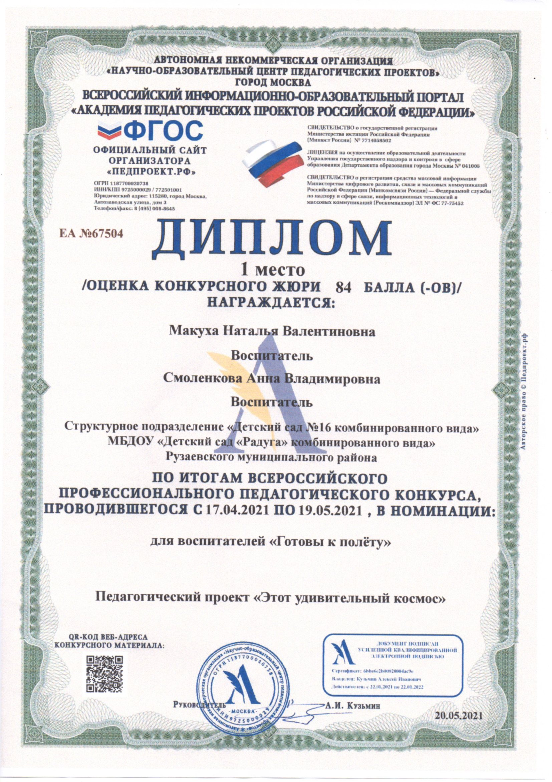
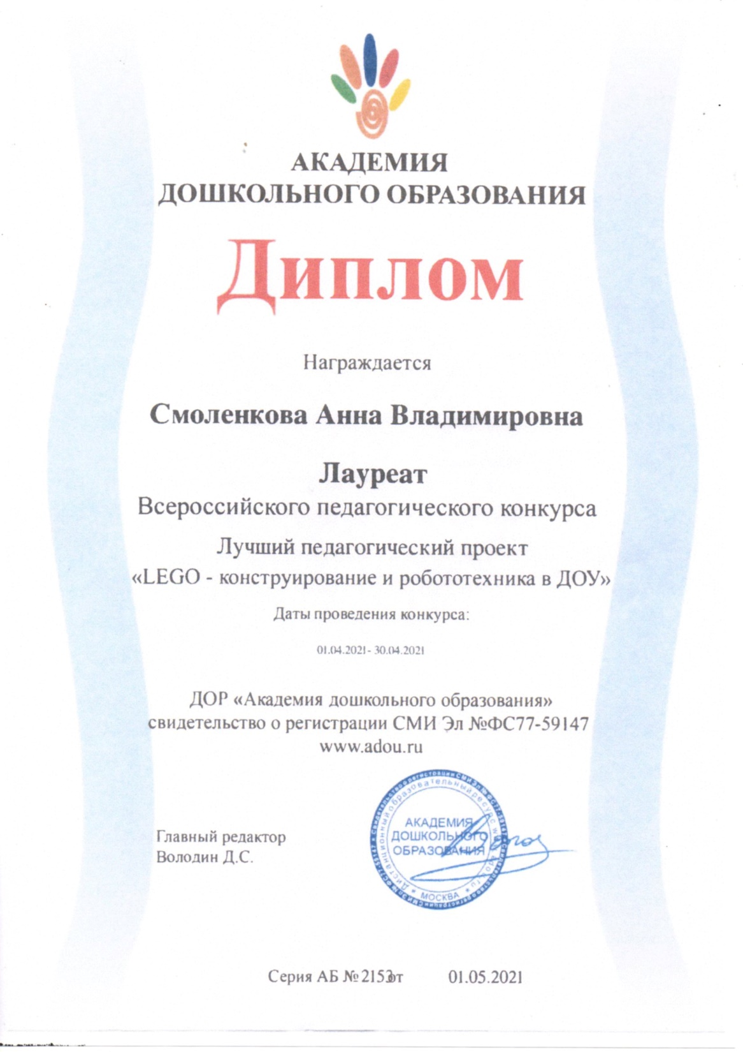

Slide 40
Награды и поощрения.

Slide 41
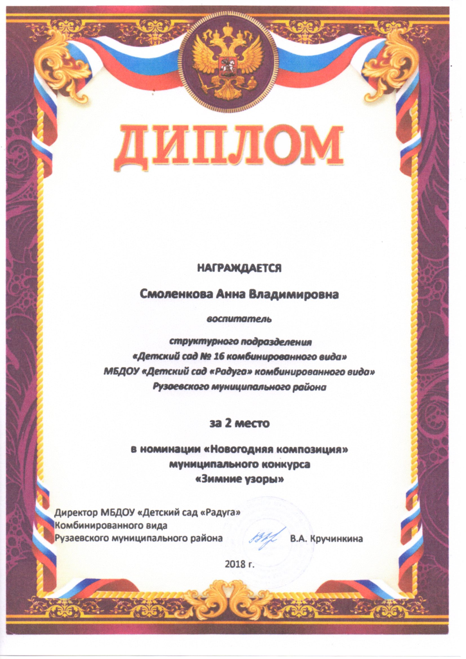

Slide 42
